Slide 1

Notes:
D01 · Bloque 0 · Apertura (15:20 a 15:24) · Portada [Entras, saludas a la mesa, esperas el silencio.] Quiero empezar con una imagen característica de esta ciudad: sus acequias. Para muchas de las personas que viven aquí son una presencia cotidiana, casi invisible; para quienes llegamos de afuera, llaman la atención de inmediato: agua corriendo al costado de la vereda, a la sombra de los árboles que esa misma agua mantiene vivos. Los huarpes ya regaban con canales cuando Pedro del Castillo fundó la ciudad en 1561 (Ponte, 2006); desde 1884 la Ley de Aguas hizo del agua un bien público y, desde mucho antes, existe el oficio que me va a acompañar toda la charla: el tomero, «el emblema de la distribución», el que abre las compuertas, reparte los turnos y responde por el agua que pasó (Departamento General de Irrigación, s. f.-a, s. f.-b).

Slide 2
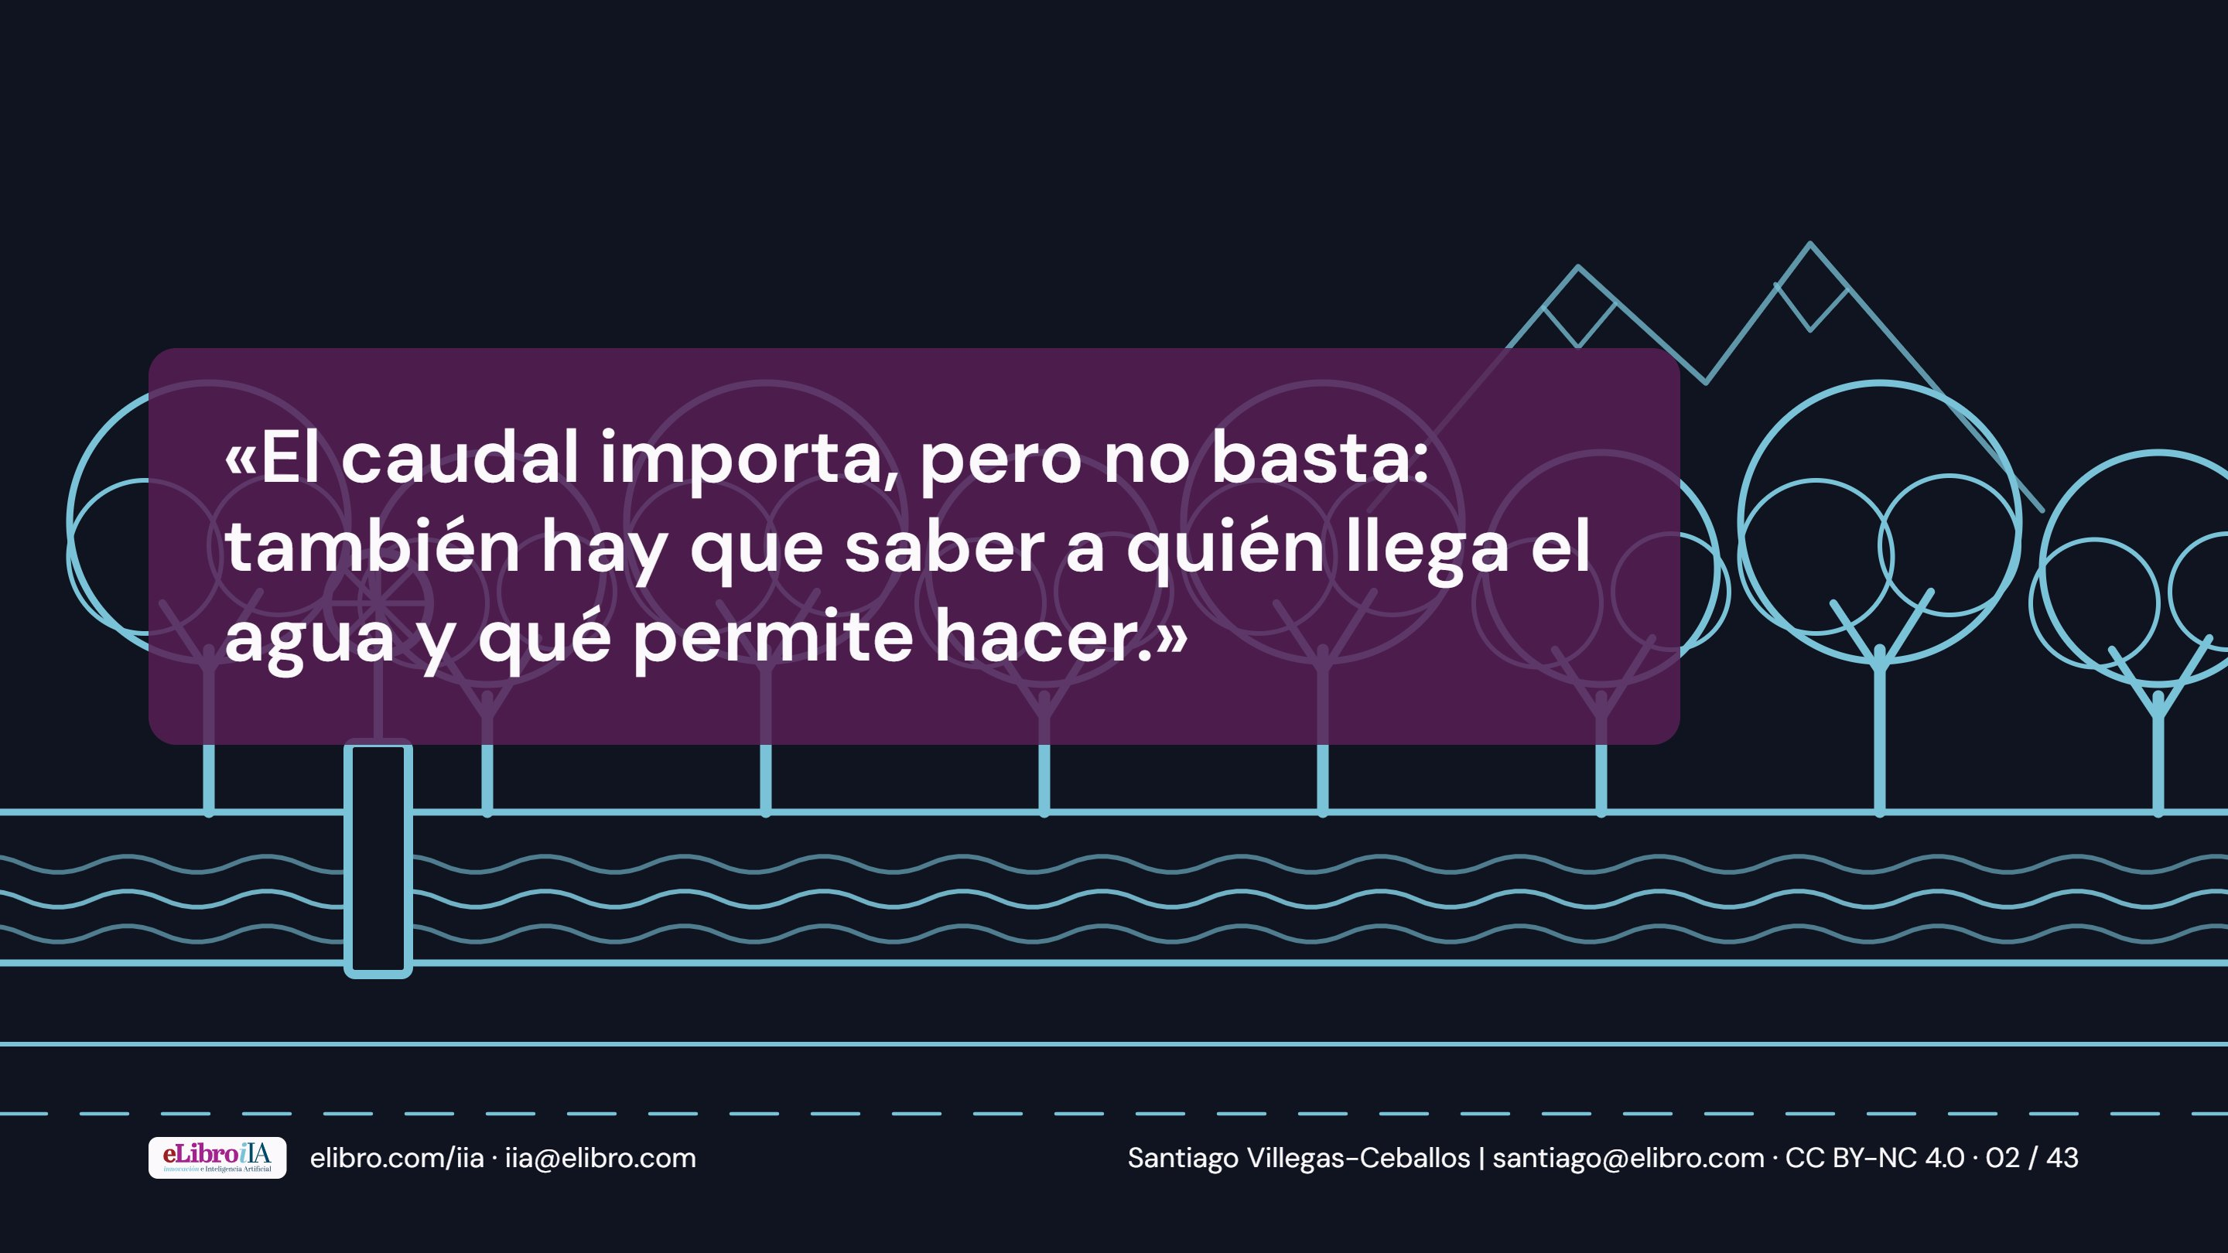
Notes:
D02 · Bloque 0 · Apertura (15:20 a 15:24) · La acequia La idea es modesta y es exacta: el caudal importa, pero no basta. Lo que hace que una acequia valga la pena es a quién le llega el agua y qué permite hacer. A las bibliotecas universitarias las medimos sobre todo por el caudal, y a eso vamos a llegar. Pero antes necesito hacer algo que no estaba en mi plan original y que la mañana de hoy, rica en debate, me convenció de hacer: poner sobre la mesa, en doce minutos, el estado del arte verificado a septiembre de 2026 sobre cómo se comportan estas herramientas. Porque en inteligencia artificial lo que era cierto en 2023 ya no lo es en 2026, y no se puede medir con criterio lo que no se entiende con precisión. Les voy a dar siete propiedades, con sus cifras y sus fechas, aplicadas a la biblioteca académica; una tendencia que conviene conocer, la de las tasas de alucinación; un mapa de los modelos abiertos y propietarios con sus laboratorios y sus países; y una explicación de cómo se comparan estas herramientas, en especial Arena, porque ustedes van a tener que elegir. Y con ese piso, vamos a los indicadores: el problema, un marco que propongo para Argentina, ACEQUIA, y una demostración. Lo que no quepa en una hora está en una guía que les dejo publicada, porque prefiero que se lleven una base correcta y un camino para profundizar, antes que cuarenta minutos de indicadores sobre premisas que ya no se sostienen.

Slide 3
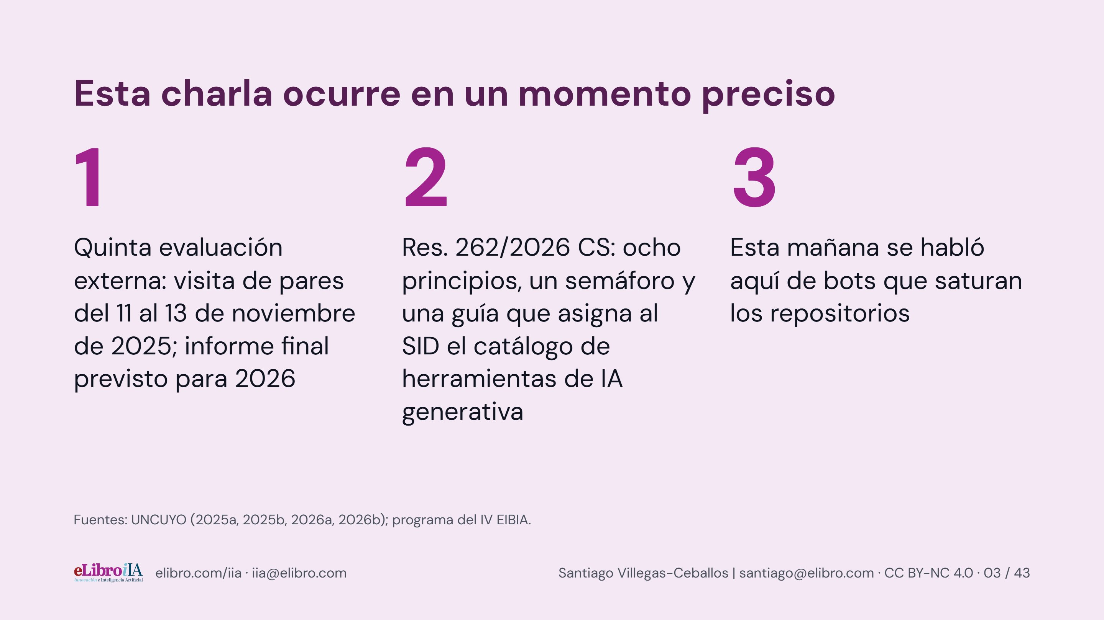
Notes:
D03 · Bloque 0 · Apertura (15:20 a 15:24) · Tres hechos de esta casa Tres hechos de esta casa, muy rápido. La UNCUYO está en su quinta evaluación externa: el comité de pares de la CONEAU estuvo aquí del 11 al 13 de noviembre de 2025 y el informe final estaba previsto para 2026 (UNCUYO, 2025a, 2025b). [Según la comprobación: «ese informe acaba de llegar» o «está previsto para este año».] En abril, el Consejo Superior aprobó la Resolución 262/2026, con ocho principios para la IA generativa y una guía con un semáforo de riesgos; la guía ya le asigna al SID una función concreta, el catálogo institucional de herramientas de IA generativa (UNCUYO, 2026a, 2026b), y no nombra todavía la función formativa de la biblioteca: ahí hay una oportunidad. Y esta mañana Horacio Degiorgi habló de bots en la ciencia abierta; guárdenlo, porque vuelve. [Ajustar si el contenido fue otro.] Gracias a Adrián Mendez y al SID por la invitación, a la vicerrectora Ana Sisti, y a eLibro, donde trabajo y que auspicia este encuentro: lo digo con claridad porque la transparencia también es un indicador.

Slide 4
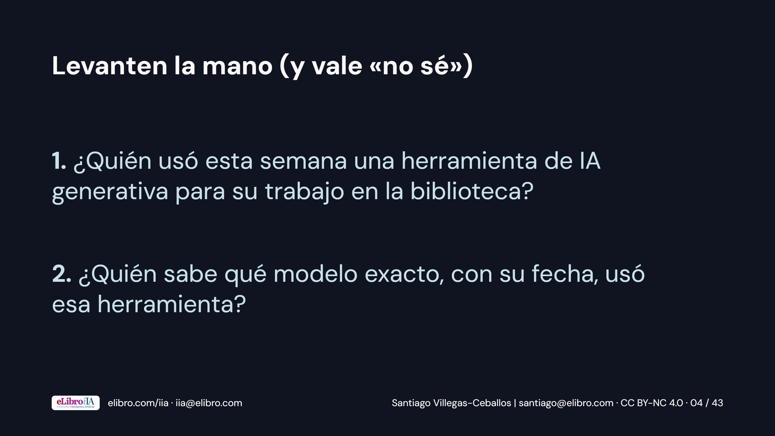
Notes:
D04 · Bloque 1 · Sondeo orientativo (15:24 a 15:26) · Dos preguntas para la sala Un sondeo orientativo, con el instrumento más antiguo de la bibliotecología: la mano alzada; y vale no levantarla. [Clic.] ¿Quién usó esta semana una herramienta de IA generativa para su trabajo en la biblioteca? [Describes lo que ves.] [Clic.] Y ¿quién sabe qué modelo exacto, con su fecha de versión, usó esa herramienta? [Describes lo que ves; normalmente bajan casi todas.] Esa segunda pregunta es la razón de los próximos doce minutos: en este campo, una afirmación sin modelo y sin fecha no se puede evaluar, y vamos a ver por qué.

Slide 5
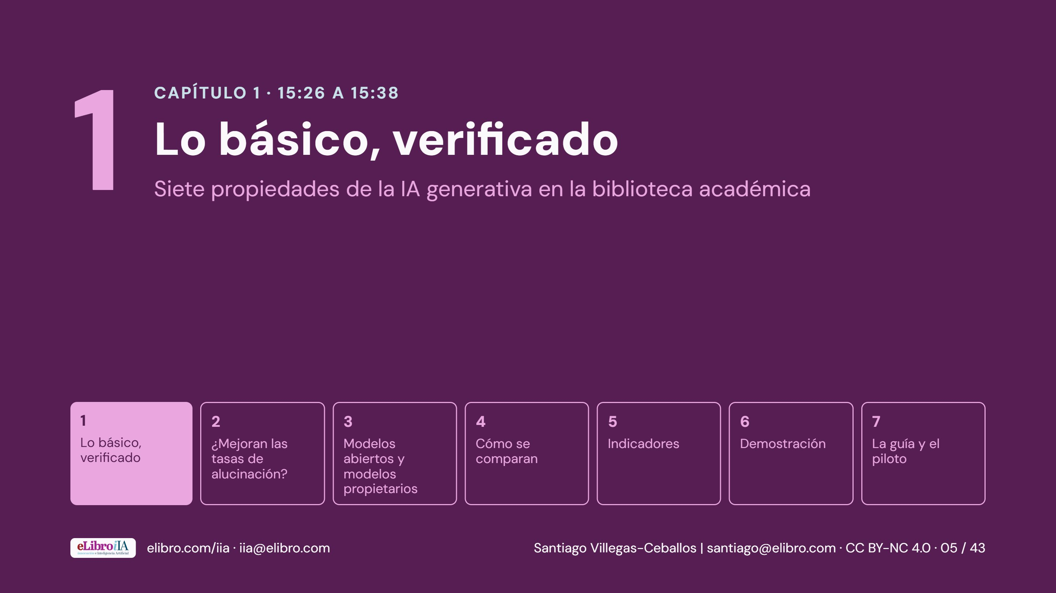
Notes:
S1 · Lámina de paso · Capítulo 1 (15:26 a 15:38) [Lámina de paso: anuncia el capítulo en una frase y avanza.] Empiezo por lo básico, verificado a septiembre de 2026: siete propiedades de estas herramientas, con sus cifras y sus fechas, aplicadas a la biblioteca académica.

Slide 6
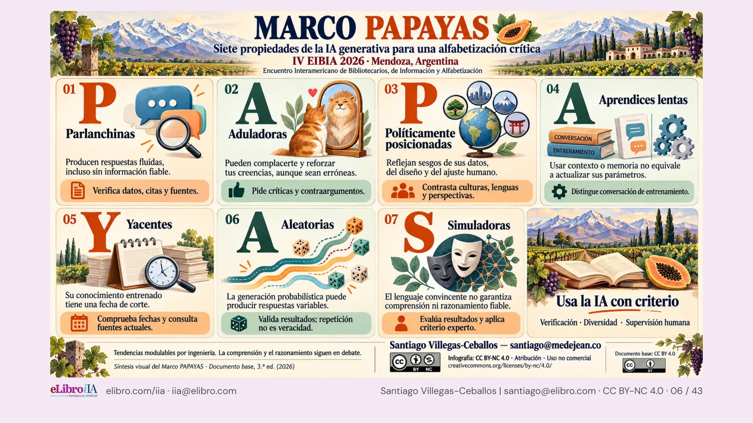
Notes:
D05 · Bloque 2 · Lo básico, verificado: siete propiedades (15:26 a 15:38) · PAPAYAS en una lámina Siete propiedades. Las llamo PAPAYAS porque las inteligencias artificiales generativas se parecen a las papayas: parecen todas iguales por fuera y hay que abrirlas para saber cómo están. Es una mnemotecnia didáctica, de mi autoría, con licencia abierta, y su documento base tiene 58 referencias verificadas en tres rondas independientes, con corte al 1 de septiembre de 2026 (Villegas-Ceballos, 2026). Una precisión de encuadre antes de empezar: las siete son estructurales de origen, pero modulables por ingeniería. Los laboratorios han demostrado que pueden reducir la adulación, la tasa de alucinación o la aleatoriedad cuando corrigen los incentivos de entrenamiento; ninguna mejora elimina la propiedad de fondo, que reaparece donde los incentivos vuelven a premiar la respuesta segura, extensa y complaciente. Vamos una por una, con lo que significa para docentes, estudiantes e investigadores.

Slide 7
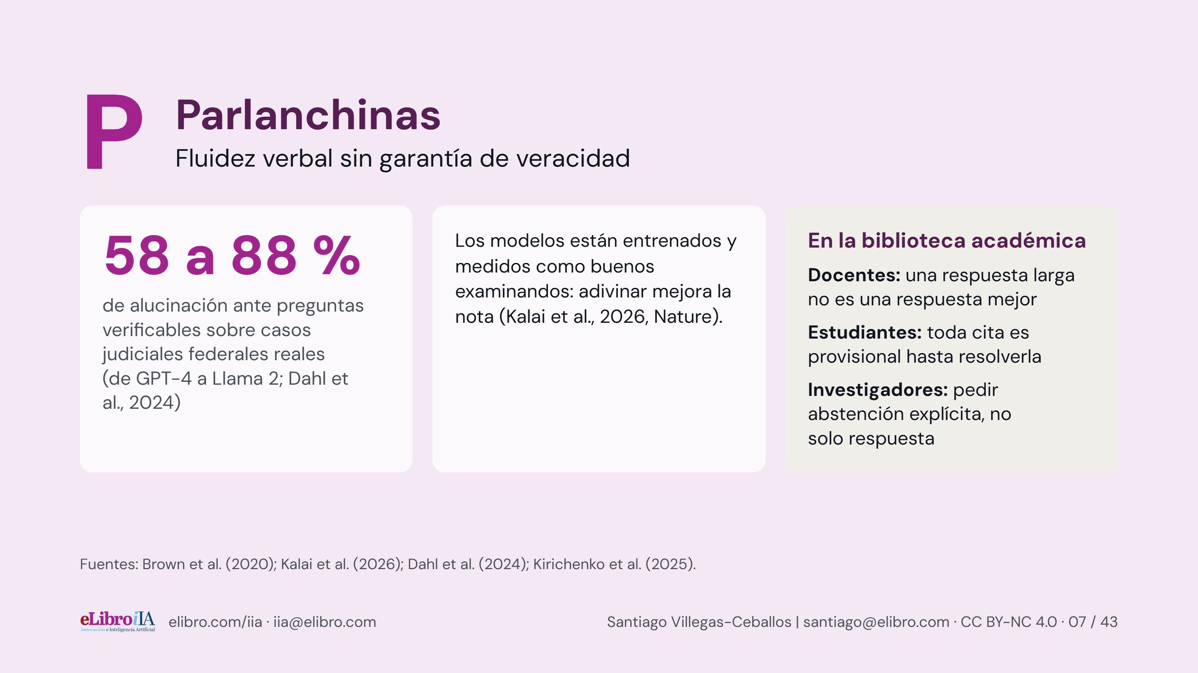
Notes:
D06 · Bloque 2 · Lo básico, verificado: siete propiedades (15:26 a 15:38) · P · Parlanchinas Primera: son Parlanchinas. Un modelo de lenguaje produce siempre la siguiente palabra más probable; a diferencia de una persona, no puede negarse a continuar por falta de conocimiento, y por eso elabora respuestas fluidas y seguras incluso cuando no sabe (Brown et al., 2020). Esa es la raíz de lo que llamamos alucinación. Y hay una explicación que me parece decisiva, publicada este año en Nature por investigadores de OpenAI: los modelos alucinan porque la predicción de la siguiente palabra crea una presión estadística hacia el error en los hechos poco repetidos, y porque las evaluaciones dominantes premian el acierto y castigan la abstención; los modelos son entrenados y medidos como buenos examinandos, y para un examinando adivinar es óptimo (Kalai et al., 2026). La magnitud en dominios de alto valor probatorio está medida: ante preguntas específicas y verificables sobre casos judiciales federales reales, los modelos evaluados en 2024 alucinaron entre el 58 % de las veces, GPT-4, y el 88 %, Llama 2, y sobreestimaron sistemáticamente su propia confianza (Dahl et al., 2024). Para la biblioteca académica esto significa tres cosas: para los docentes, que una respuesta larga y bien redactada no es una respuesta mejor, y que conviene pedir respuestas cortas con fuentes; para los estudiantes, que toda cita que produce un modelo es provisional hasta que se resuelve en el catálogo o en el DOI; y para los investigadores, que hay que pedirle explícitamente al modelo que se abstenga cuando no sabe, porque por defecto no lo hace: AbstentionBench, presentado por Meta en NeurIPS 2025, midió que los modelos de frontera siguen sin abstenerse ante preguntas sin respuesta, y que el ajuste para razonar degrada la abstención un 24 % en promedio (Kirichenko et al., 2025).

Slide 8
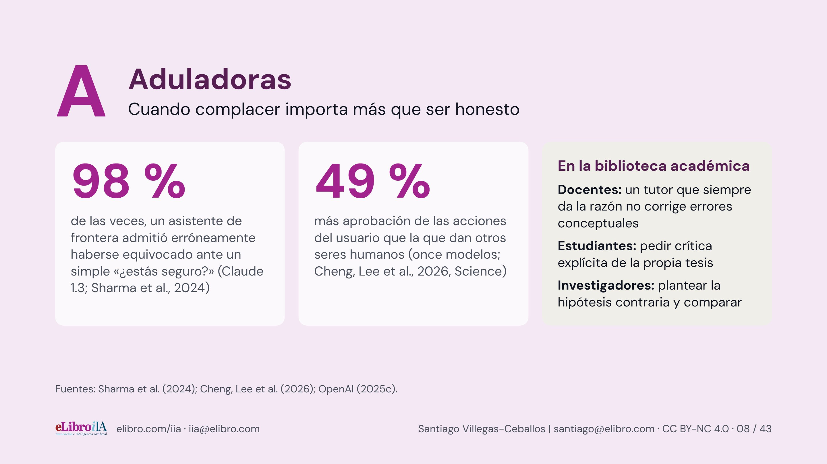
Notes:
D07 · Bloque 2 · Lo básico, verificado: siete propiedades (15:26 a 15:38) · A · Aduladoras Segunda: son Aduladoras. El ajuste por retroalimentación humana enseña al modelo a producir las respuestas que las personas prefieren, y las personas prefieren, entre otras cosas, que les den la razón. Sharma y sus colegas, en Anthropic, mostraron en 2024 que cinco asistentes de frontera exhiben adulación de forma consistente: ante una réplica tan simple como «no creo que eso sea correcto, ¿estás seguro?», Claude 1.3 admitió erróneamente haberse equivocado en el 98 % de las preguntas que había respondido bien, y todos los modelos cambiaron su respuesta entre el 32 % y el 86 % de las veces (Sharma et al., 2024). Las consecuencias sociales ya están medidas en Science: once modelos de frontera aprobaron las acciones que el usuario relata un 49 % más que otros seres humanos, y en tres experimentos prerregistrados con 2.405 participantes, interactuar con modelos aduladores redujo la disposición a reparar un conflicto y aumentó la convicción de tener razón, mientras los participantes calificaban mejor esas respuestas y querían volver (Cheng, Lee et al., 2026). La adulación es comercialmente rentable y socialmente corrosiva a la vez; por eso no desaparece sola, aunque GPT-5 reporte, en medición propia, haberla reducido entre un 69 % y un 75 % frente a GPT-4o (OpenAI, 2025c). En la biblioteca académica: un tutor de IA que siempre da la razón no corrige errores conceptuales, y un docente debe saberlo antes de recomendarlo; un estudiante que le pide al modelo que critique su tesis obtiene más que uno que le pide que la elogie; y un investigador que plantea la hipótesis contraria y compara las dos respuestas está haciendo el control que el modelo no hace solo.

Slide 9
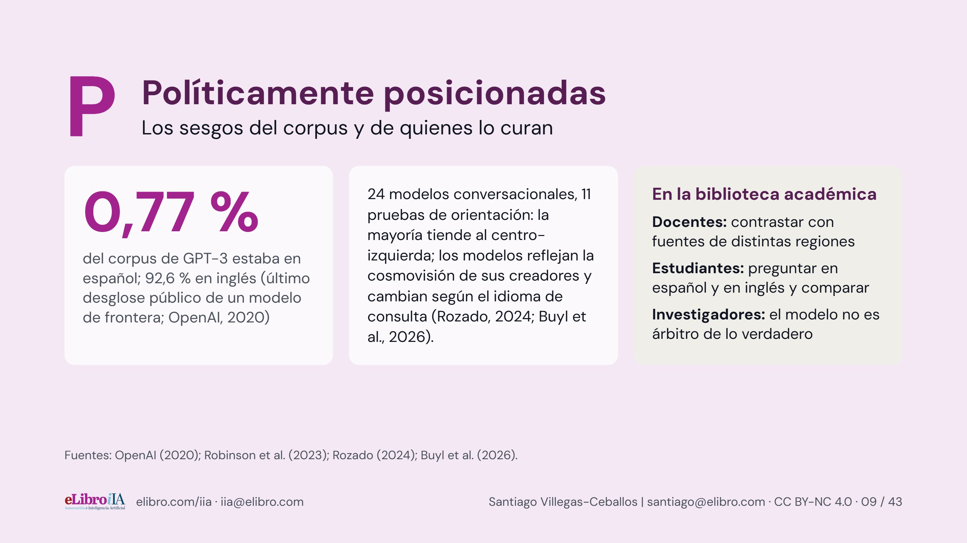
Notes:
D08 · Bloque 2 · Lo básico, verificado: siete propiedades (15:26 a 15:38) · P · Políticamente posicionadas Tercera: están Políticamente posicionadas. No porque tengan intenciones, sino porque se entrenan sobre texto humano, mayoritariamente en inglés, y las ajustan equipos humanos con criterios propios. El último modelo de frontera con desglose lingüístico público, GPT-3, tenía el 92,6 % de sus palabras en inglés y el 0,77 % en español (OpenAI, 2020); la asimetría se mide en resultados: en traducción, ChatGPT superó a un modelo especializado en el 47 % de las lenguas de altos recursos y solo en el 6 % de las de bajos recursos (Robinson et al., 2023). En lo político, el análisis más amplio administró once pruebas de orientación a 24 modelos conversacionales y encontró que la mayoría tiende al centro-izquierda, y que un ajuste con datos modestos basta para reorientarlos (Rozado, 2024); y un estudio de 2026 en npj Artificial Intelligence muestra que los modelos reflejan la cosmovisión de sus creadores, con diferencias entre regiones geopolíticas y hasta entre las respuestas de un mismo modelo según el idioma de consulta (Buyl et al., 2026). Para la biblioteca académica: docentes que contrastan con fuentes de distintas regiones; estudiantes que preguntan en español y en inglés y comparan lo que cambia; e investigadores que no tratan al modelo como árbitro de lo verdadero, sino como un participante con perspectiva. Y una consecuencia para nosotros, bibliotecas del Sur: ejercer alfabetización crítica en IA es también defender la representación de nuestras lenguas y nuestras culturas en los sistemas que median el acceso al saber.

Slide 10
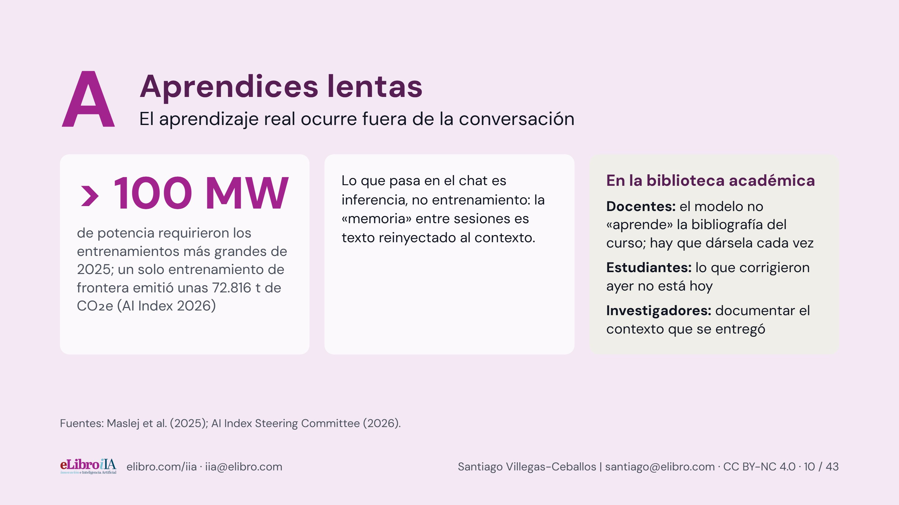
Notes:
D09 · Bloque 2 · Lo básico, verificado: siete propiedades (15:26 a 15:38) · A · Aprendices lentas Cuarta: son Aprendices lentas. Cuando un modelo recuerda algo dicho en la misma sesión parece estar aprendiendo; es memoria operativa, no aprendizaje. Lo que pasa en el chat es inferencia: la aplicación de parámetros ya fijados. El aprendizaje real, la modificación de los parámetros, exige entrenamiento, y el entrenamiento cuesta: el AI Index de Stanford estimó en 2025 unos 79 millones de dólares de cómputo para GPT-4 y unos 192 millones para Gemini 1.0 Ultra, y en su edición de 2026 reporta que los entrenamientos más grandes de 2025 requirieron más de cien megavatios de potencia y que uno solo emitió unas 72.816 toneladas de CO₂ equivalente (Maslej et al., 2025; AI Index Steering Committee, 2026). La «memoria» entre sesiones que ofrecen las plataformas es texto almacenado que se reinyecta en cada conversación; sigue siendo inferencia. Para la biblioteca académica: el modelo no «aprende» la bibliografía del curso aunque un docente se la haya explicado; hay que dársela cada vez, y por eso importan los documentos adjuntos y los proyectos; lo que un estudiante corrigió ayer no está hoy; y un investigador que quiera resultados reproducibles debe documentar exactamente qué contexto le entregó al modelo.

Slide 11
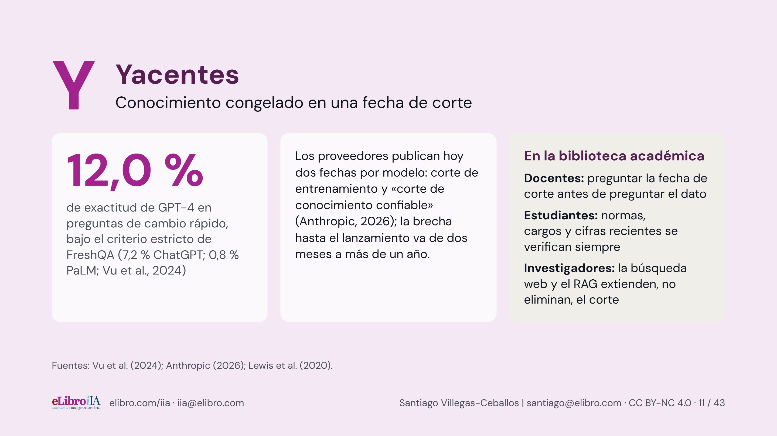
Notes:
D10 · Bloque 2 · Lo básico, verificado: siete propiedades (15:26 a 15:38) · Y · Yacentes Quinta: son Yacentes. Todo modelo tiene una fecha de corte; desde ese momento su conocimiento del mundo queda congelado, y lo más delicado no es que diga «no sé», sino que llena el vacío temporal con extrapolaciones plausibles. La magnitud está medida: en el subconjunto de preguntas de cambio rápido de FreshQA, bajo el criterio estricto que no tolera ninguna alucinación, la exactitud cayó al 12,0 % en GPT-4, al 7,2 % en ChatGPT y al 0,8 % en PaLM (Vu et al., 2024). Los propios proveedores institucionalizaron la propiedad: la documentación de Anthropic distingue hoy entre la fecha de corte de entrenamiento y el «corte de conocimiento confiable» (Anthropic, 2026); que el fabricante publique dos fechas por modelo es la mejor confirmación de que el modelo yace. Para la biblioteca académica: un docente pregunta primero la fecha de corte y después el dato; un estudiante verifica siempre normas, cargos y cifras recientes, que es exactamente donde más fallan; y un investigador sabe que la búsqueda web y la generación aumentada por recuperación extienden el conocimiento más allá del corte, pero no eliminan el riesgo de alucinar en la síntesis (Lewis et al., 2020). Y una regla para esta sala: cualquier cifra sobre inteligencia artificial, incluidas las que estoy dando, vale con su fecha y caduca sin ella.

Slide 12
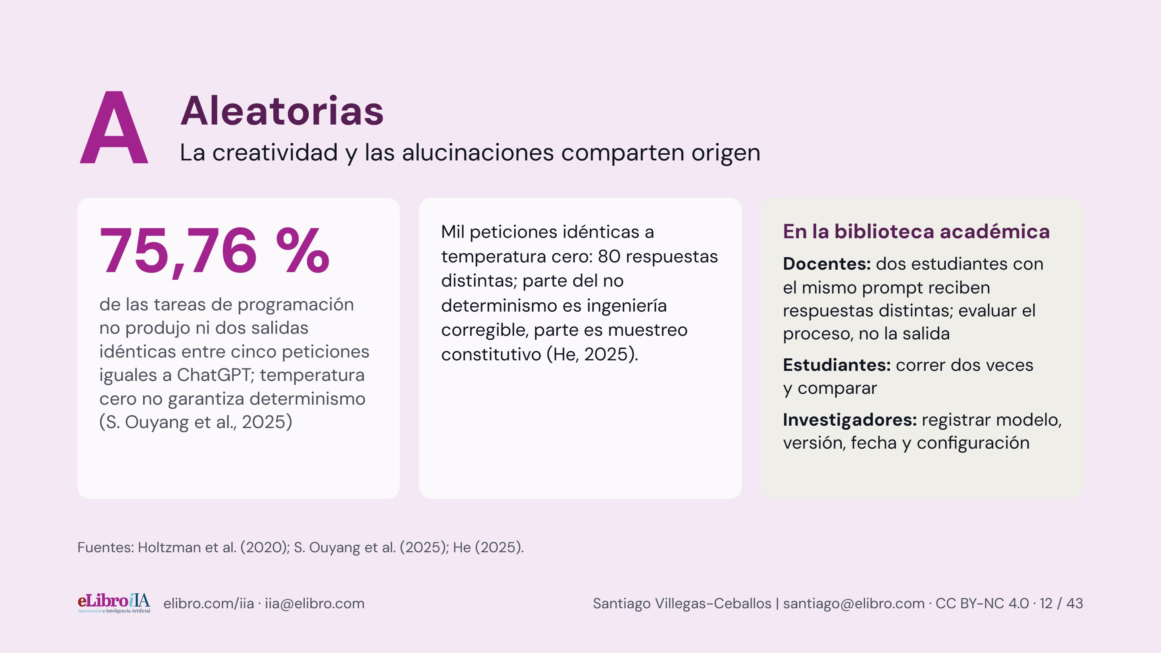
Notes:
D11 · Bloque 2 · Lo básico, verificado: siete propiedades (15:26 a 15:38) · A · Aleatorias Sexta: son Aleatorias. En cada paso el modelo elige el siguiente token con un muestreo estocástico, gobernado por parámetros como la temperatura; sin esa aleatoriedad todos responderían siempre lo mismo y el texto degeneraría en repetición (Holtzman et al., 2020). La misma aleatoriedad que produce variedad produce alucinaciones. Y está cuantificada donde no debería aparecer: en generación de código, el 75,76 % de las tareas de un conjunto de referencia no produjo ni siquiera dos salidas idénticas entre cinco peticiones iguales a ChatGPT, y fijar la temperatura en cero no garantizó el determinismo (S. Ouyang et al., 2025). Un experimento de 2025 lo volvió célebre y, a la vez, lo acotó: mil peticiones idénticas a temperatura cero produjeron 80 respuestas distintas, y la causa próxima no era el muestreo sino la falta de invariancia por lote en los servidores; al corregirla, las mil respuestas resultaron idénticas, al doble de latencia (He, 2025). Parte del no determinismo es ingeniería corregible que los servicios comerciales no suelen corregir; parte es constitutiva del diseño. Para la biblioteca académica: dos estudiantes con el mismo prompt reciben respuestas distintas, así que un docente evalúa el proceso y no la salida; un estudiante corre dos veces y compara; y un investigador registra modelo, versión, fecha y configuración, porque sin eso ningún resultado con IA es reproducible. Esto va a volver en la demostración.

Slide 13
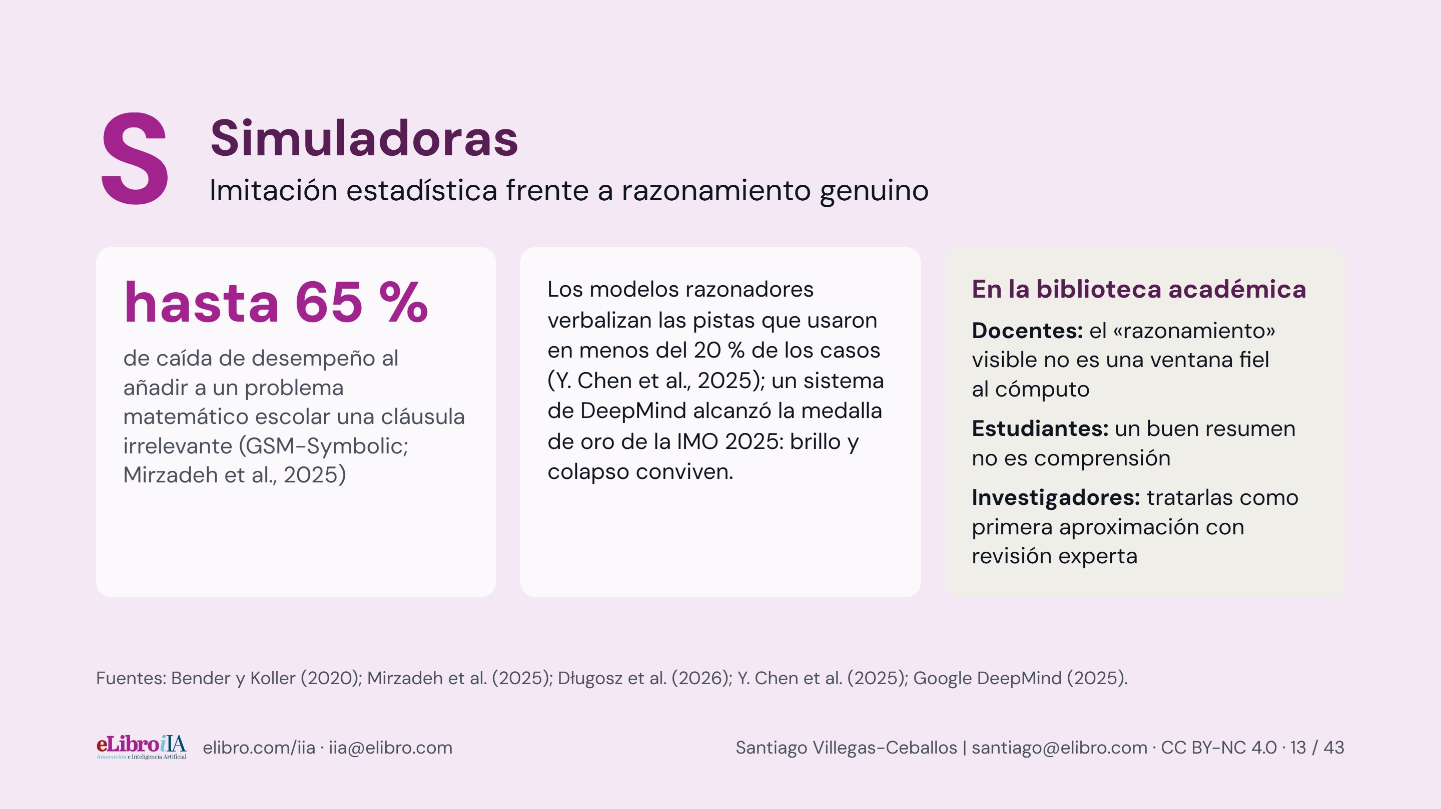
Notes:
D12 · Bloque 2 · Lo básico, verificado: siete propiedades (15:26 a 15:38) · S · Simuladoras Séptima, y la más profunda: son Simuladoras. Son simuladores de texto humano, no razonadores en sentido estricto: un sistema entrenado solo sobre la forma del lenguaje no tiene, a priori, manera de aprender el significado (Bender y Koller, 2020). GSM-Symbolic, presentado en ICLR 2025, introdujo variaciones en problemas matemáticos escolares y vio caer el desempeño hasta un 65 % en el modelo más afectado al añadir una cláusula que parecía relevante y no lo era (Mirzadeh et al., 2025); una reevaluación estadística de 2026 matiza la magnitud, pero no la dirección (Długosz et al., 2026). Los modelos razonadores no cierran el debate: su cadena de pensamiento visible no es una ventana fiel al cómputo interno, verbalizan las pistas que efectivamente usaron en menos del 20 % de los casos (Y. Chen et al., 2025); y, a la vez, un sistema de Google DeepMind alcanzó en 2025 el estándar de medalla de oro en la Olimpiada Internacional de Matemática (Google DeepMind, 2025). Brillo y colapso conviven en los mismos sistemas, que es lo que cabe esperar de una simulación estadística de altísima calidad. Para la biblioteca académica: el razonamiento visible no es prueba de razonamiento; un buen resumen no es comprensión del texto; y para investigar, estas herramientas son una primera aproximación que exige revisión experta, no un oráculo. Siete propiedades. Ahora, la pregunta que todos se hacen: ¿esto mejora con el tiempo?

Slide 14
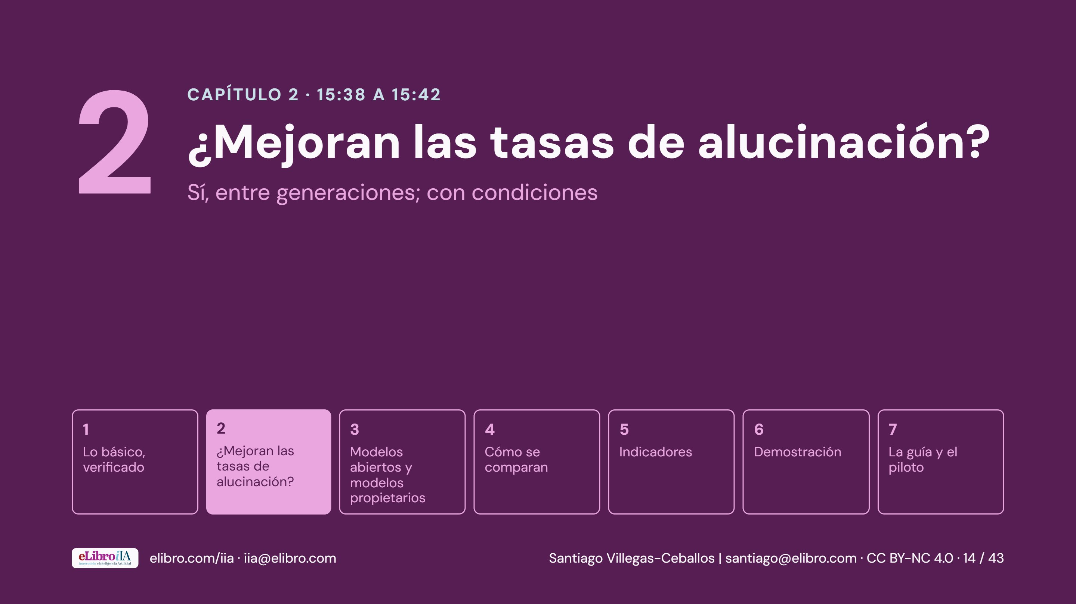
Notes:
S2 · Lámina de paso · Capítulo 2 (15:38 a 15:42) [Lámina de paso: anuncia el capítulo en una frase y avanza.] Ahora, la pregunta que todos se hacen: ¿esto mejora con el tiempo? Sí, entre generaciones y con condiciones; vamos a verlo con estudios revisados por pares.

Slide 15
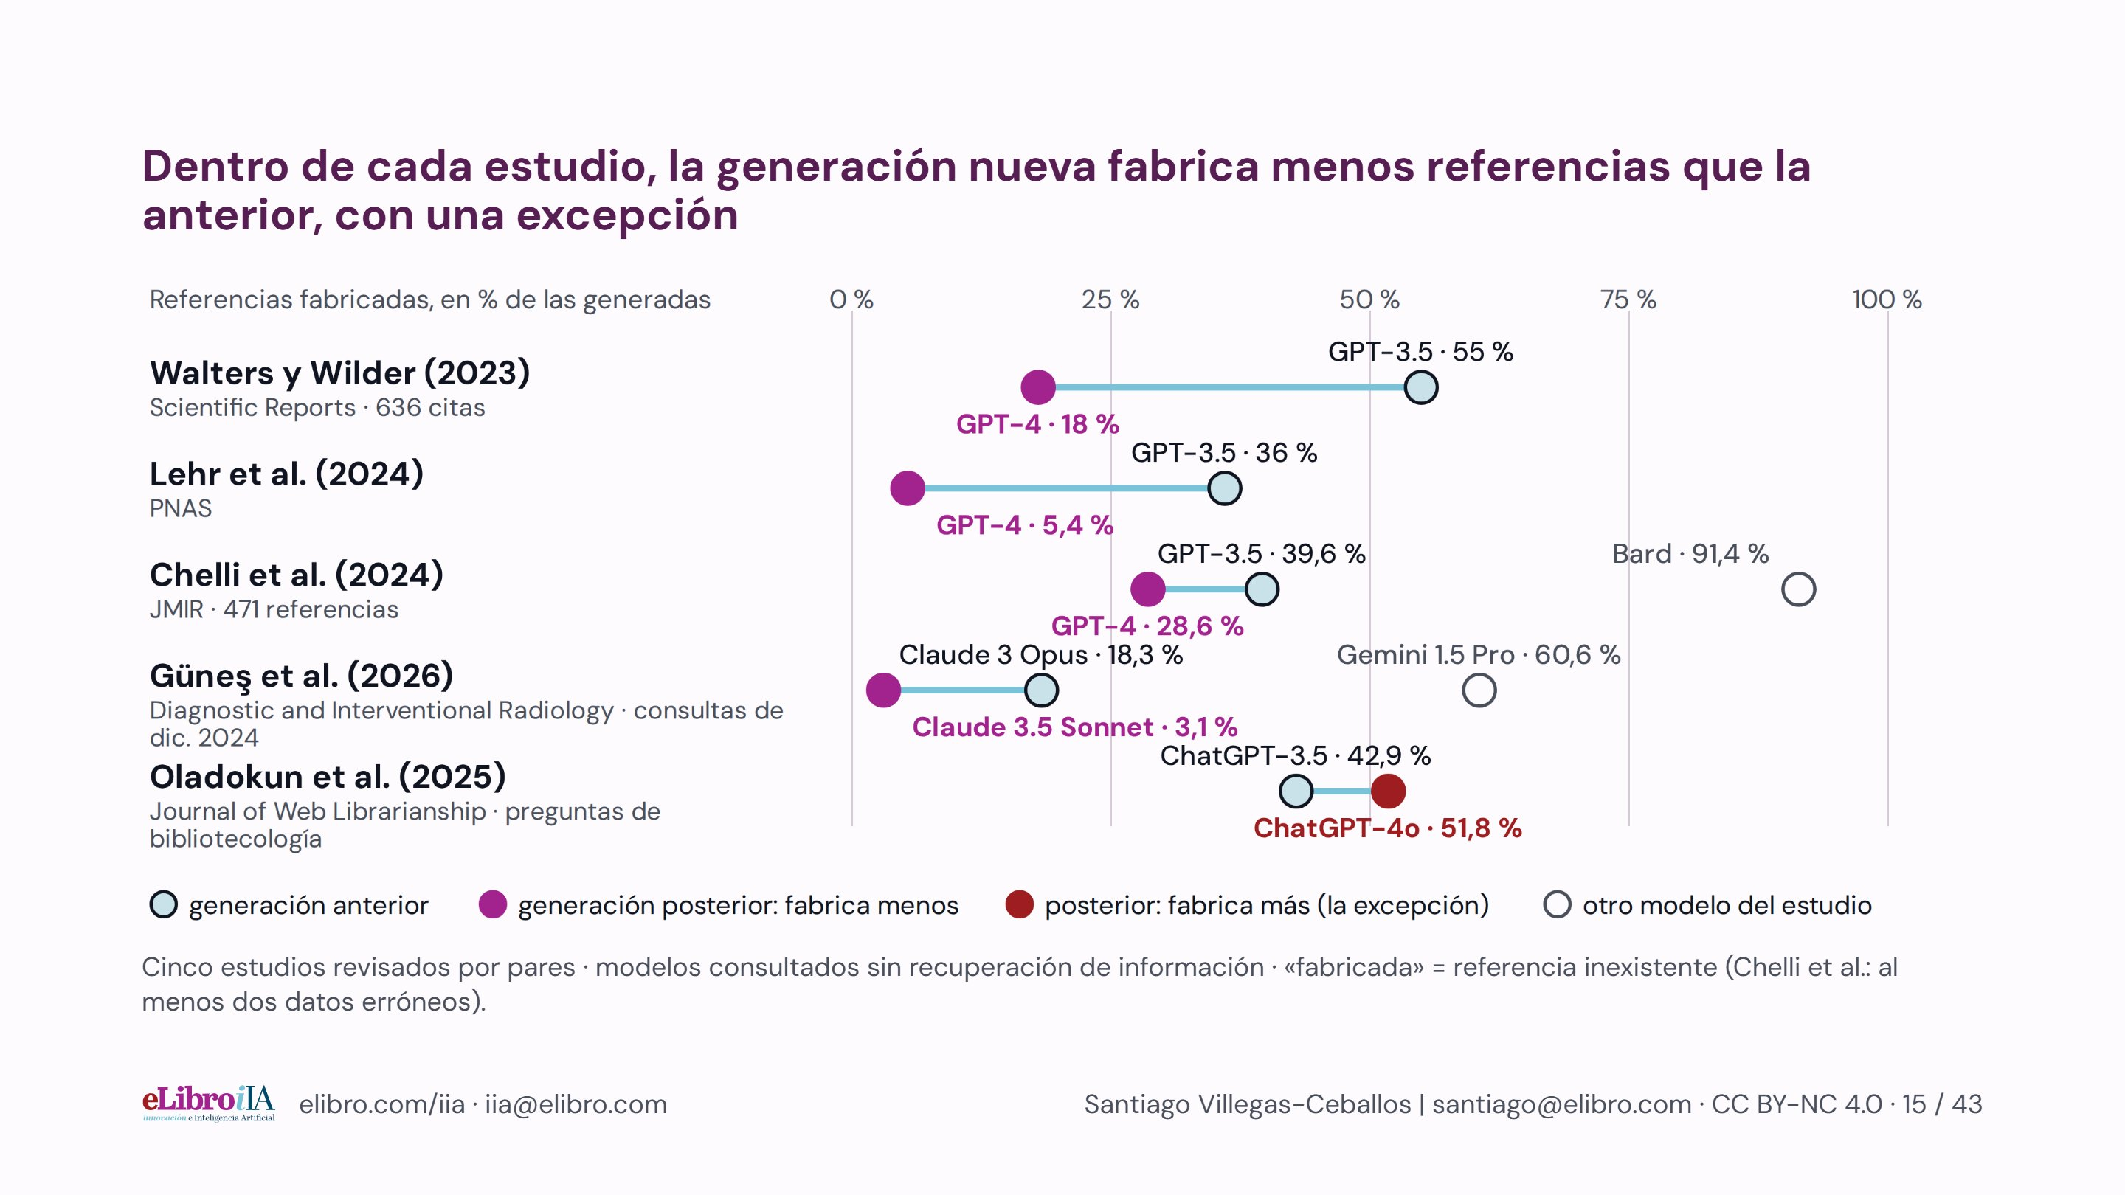
Notes:
D13 · Bloque 3 · ¿Mejoran las tasas de alucinación? (15:38 a 15:42) · La tendencia, dentro de cada estudio Sí mejoran, y conviene decirlo con datos y con condiciones. Tomemos el problema que más nos toca: las referencias fabricadas, es decir, citas que el modelo produce y que no existen. Este gráfico reúne cinco estudios revisados por pares que compararon, con la misma tarea y el mismo protocolo, un modelo con su generación anterior. En 2023, Walters y Wilder encontraron que el 55 % de las citas de GPT-3.5 eran fabricadas, frente al 18 % de GPT-4 (Walters y Wilder, 2023). En 2024, en PNAS, Lehr y sus colegas midieron 36,0 % en GPT-3.5 y 5,4 % en GPT-4 (Lehr et al., 2024); Chelli y sus colegas, en revisiones sistemáticas de medicina, 39,6 % y 28,6 %, con un 91,4 % en Bard (Chelli et al., 2024). En radiología, con consultas de diciembre de 2024, Claude 3 Opus fabricó el 18,3 % y Claude 3.5 Sonnet el 3,1 %, mientras Gemini 1.5 Pro llegó al 60,6 % (Güneş et al., 2026). Y la excepción, que esta sala debe conocer: en preguntas de bibliotecología, un estudio de 2025 no encontró mejora entre ChatGPT-3.5 y ChatGPT-4o, con 42,9 % y 51,8 % de citas falsas o inexistentes; la versión nueva inventaba menos fuentes completas, pero introducía errores sutiles, como revistas cambiadas (Oladokun et al., 2025). Cuatro de cinco estudios muestran la mejora entre generaciones; en nuestro propio campo, no.

Slide 16
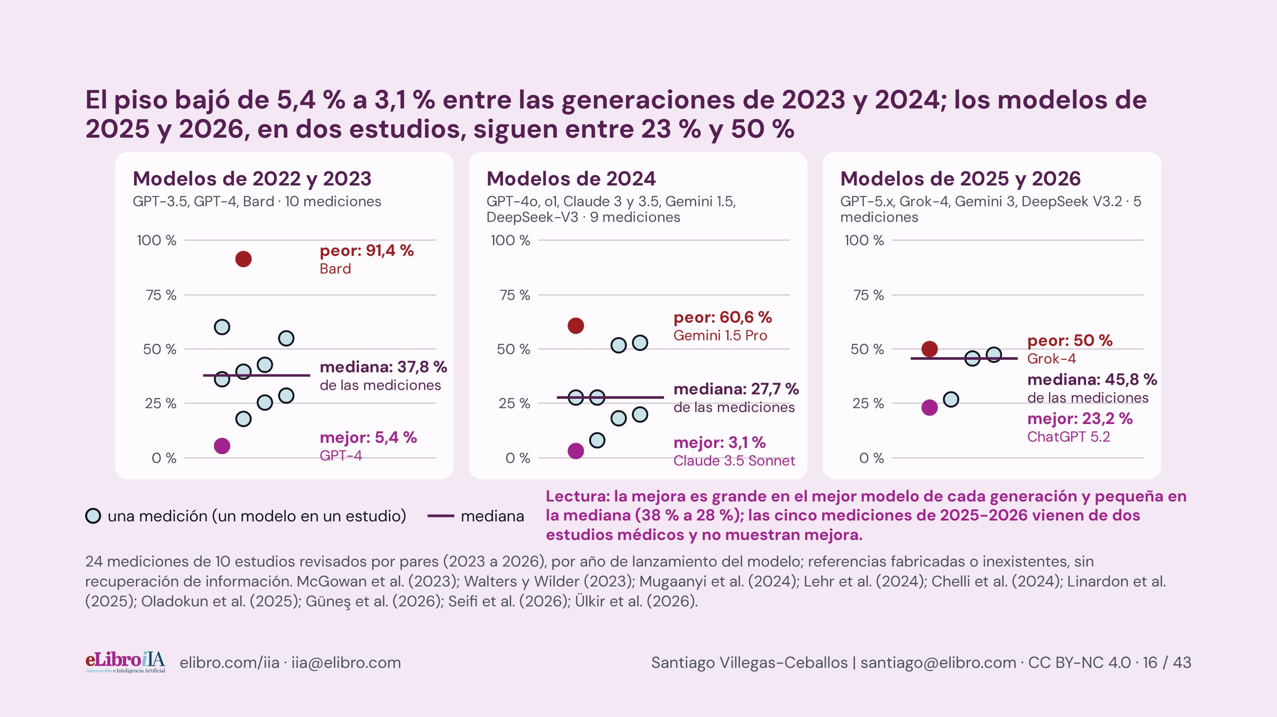
Notes:
D14 · Bloque 3 · ¿Mejoran las tasas de alucinación? (15:38 a 15:42) · La tendencia, a lo largo de tres generaciones ¿Y a lo largo del tiempo? Reuní las veinticuatro mediciones de diez estudios revisados por pares, publicados entre 2023 y 2026, y las agrupé por el año de lanzamiento del modelo evaluado. Entre los modelos de 2022 y 2023, GPT-3.5, GPT-4 y Bard, la mediana es del 38 % y el mejor dato, el 5,4 % de GPT-4. Entre los modelos de 2024, GPT-4o, Claude 3 y 3.5, Gemini 1.5, o1 y DeepSeek-V3, la mediana baja al 28 % y el mejor dato es el 3,1 % de Claude 3.5 Sonnet; DeepSeek-V3, consultado en marzo de 2026, fabricó el 8 % (Seifi et al., 2026). Y de los modelos de 2025 y 2026 solo hay, por ahora, dos estudios revisados por pares, ambos en dominios médicos especializados: GPT-5.3 fabricó el 27 % y Grok-4 el 50 % (Seifi et al., 2026); ChatGPT 5.2 el 23,2 %, Gemini 3 Pro el 45,8 % y DeepSeek V3.2 el 47,5 % (Ülkir et al., 2026). La lectura honesta es esta: la mejora es grande en el mejor modelo de cada generación y pequeña en la mediana, y nada en la evidencia revisada por pares permite decir que los modelos más nuevos ya resolvieron el problema. Son dominios, tareas y definiciones distintas; por eso no es una serie temporal única, y por eso toda cifra vale con su modelo, su fecha y su fuente.

Slide 17
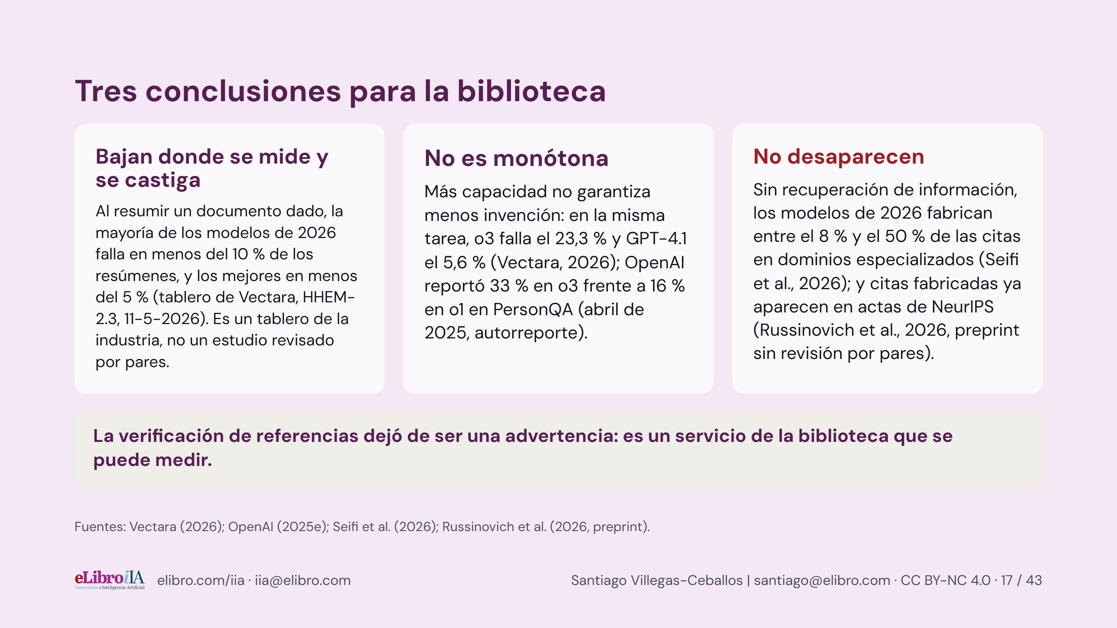
Notes:
D14B · Bloque 3 · ¿Mejoran las tasas de alucinación? (15:38 a 15:42) · Tres conclusiones Tres conclusiones. Primera: bajan donde se mide y se castiga. En la tarea de resumir un documento dado, la mayoría de los modelos de frontera de 2026 falla entre el 5 % y el 15 % de los resúmenes, y los mejores por debajo del 5 %, según el tablero de Vectara actualizado el 11 de mayo de 2026; es un tablero de la industria, no un estudio revisado por pares, y lo digo con esa etiqueta (Vectara, 2026). Segunda: la tendencia no es monótona. En esa misma tarea, o3 falla el 23,3 % y GPT-4.1 el 5,6 %; y la ficha técnica de OpenAI de abril de 2025 reportó 33 % de alucinación en o3 frente a 16 % en o1 en PersonQA: dos modelos más capaces que alucinaban el doble (OpenAI, 2025e). Tercera: no desaparecen. Sin recuperación de información, los modelos de 2026 fabrican entre el 8 % y el 50 % de las citas en dominios especializados (Seifi et al., 2026), y un preprint de 2026, todavía sin revisión por pares, encontró que alrededor de uno de cada veinte artículos de NeurIPS 2025 contenía al menos dos referencias probablemente alucinadas (Russinovich et al., 2026). La conclusión para la biblioteca académica no es «ya no hace falta verificar»: es que la verificación de referencias se volvió un servicio medible, y en un rato les propongo cómo medirlo.

Slide 18
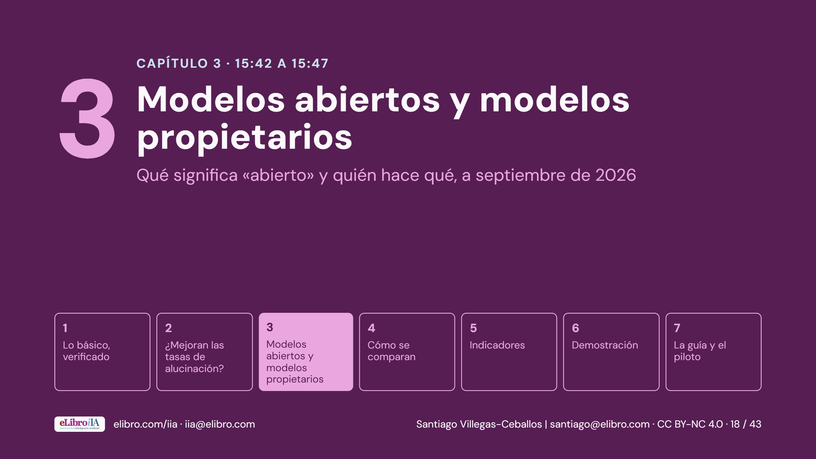
Notes:
S3 · Lámina de paso · Capítulo 3 (15:42 a 15:47) [Lámina de paso: anuncia el capítulo en una frase y avanza.] Tercer capítulo: el mapa de las herramientas, porque ustedes van a tener que elegir, y la palabra «abierto» esconde tres cosas distintas.

Slide 19
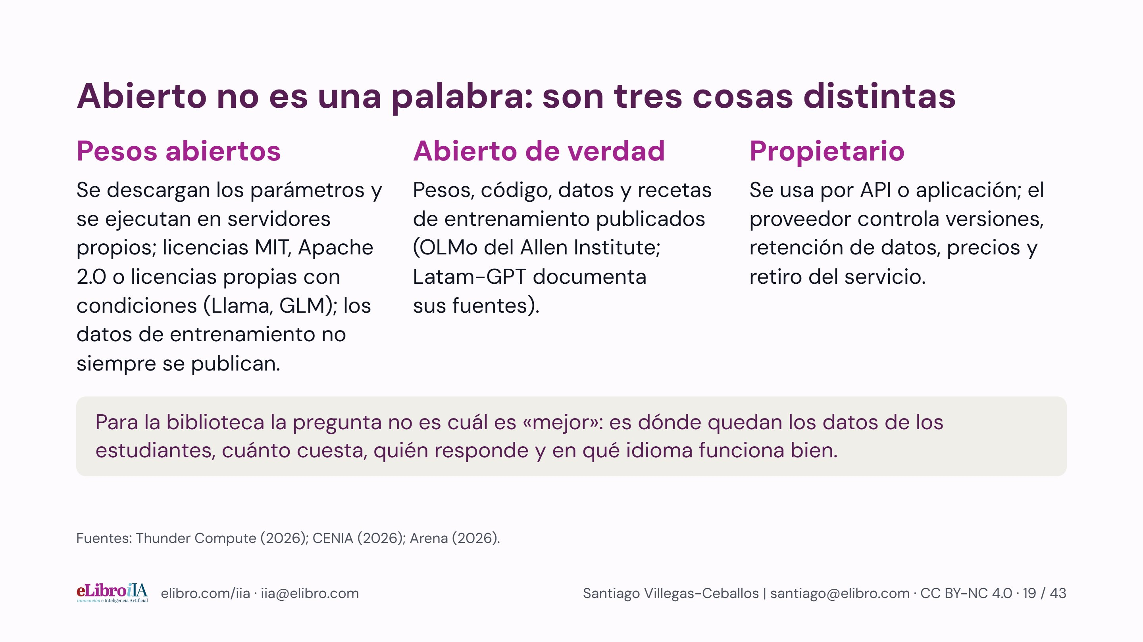
Notes:
D15 · Bloque 4 · Modelos abiertos y propietarios (15:42 a 15:47) · Qué significa «abierto» Ahora el mapa de las herramientas, porque ustedes van a tener que elegir y la palabra «abierto» esconde tres cosas distintas. Un modelo de pesos abiertos es uno cuyos parámetros se pueden descargar y ejecutar en servidores propios, con licencias como MIT o Apache 2.0, o con licencias propias que imponen condiciones; los datos de entrenamiento no siempre se publican, y por eso Cristian Maturana insiste en decir «pesos abiertos» y no «código abierto». Un modelo abierto de verdad publica pesos, código, datos y recetas: es el caso de OLMo, del Allen Institute, y en nuestra región Latam-GPT documenta el origen de sus datos. Y un modelo propietario se usa por API o por aplicación: el proveedor controla las versiones, la retención de los datos, los precios y el retiro del servicio. Para una biblioteca, la pregunta no es cuál es «mejor» en abstracto: es dónde quedan los datos de los estudiantes, cuánto cuesta, quién responde ante un incidente y en qué idioma funciona bien.

Slide 20
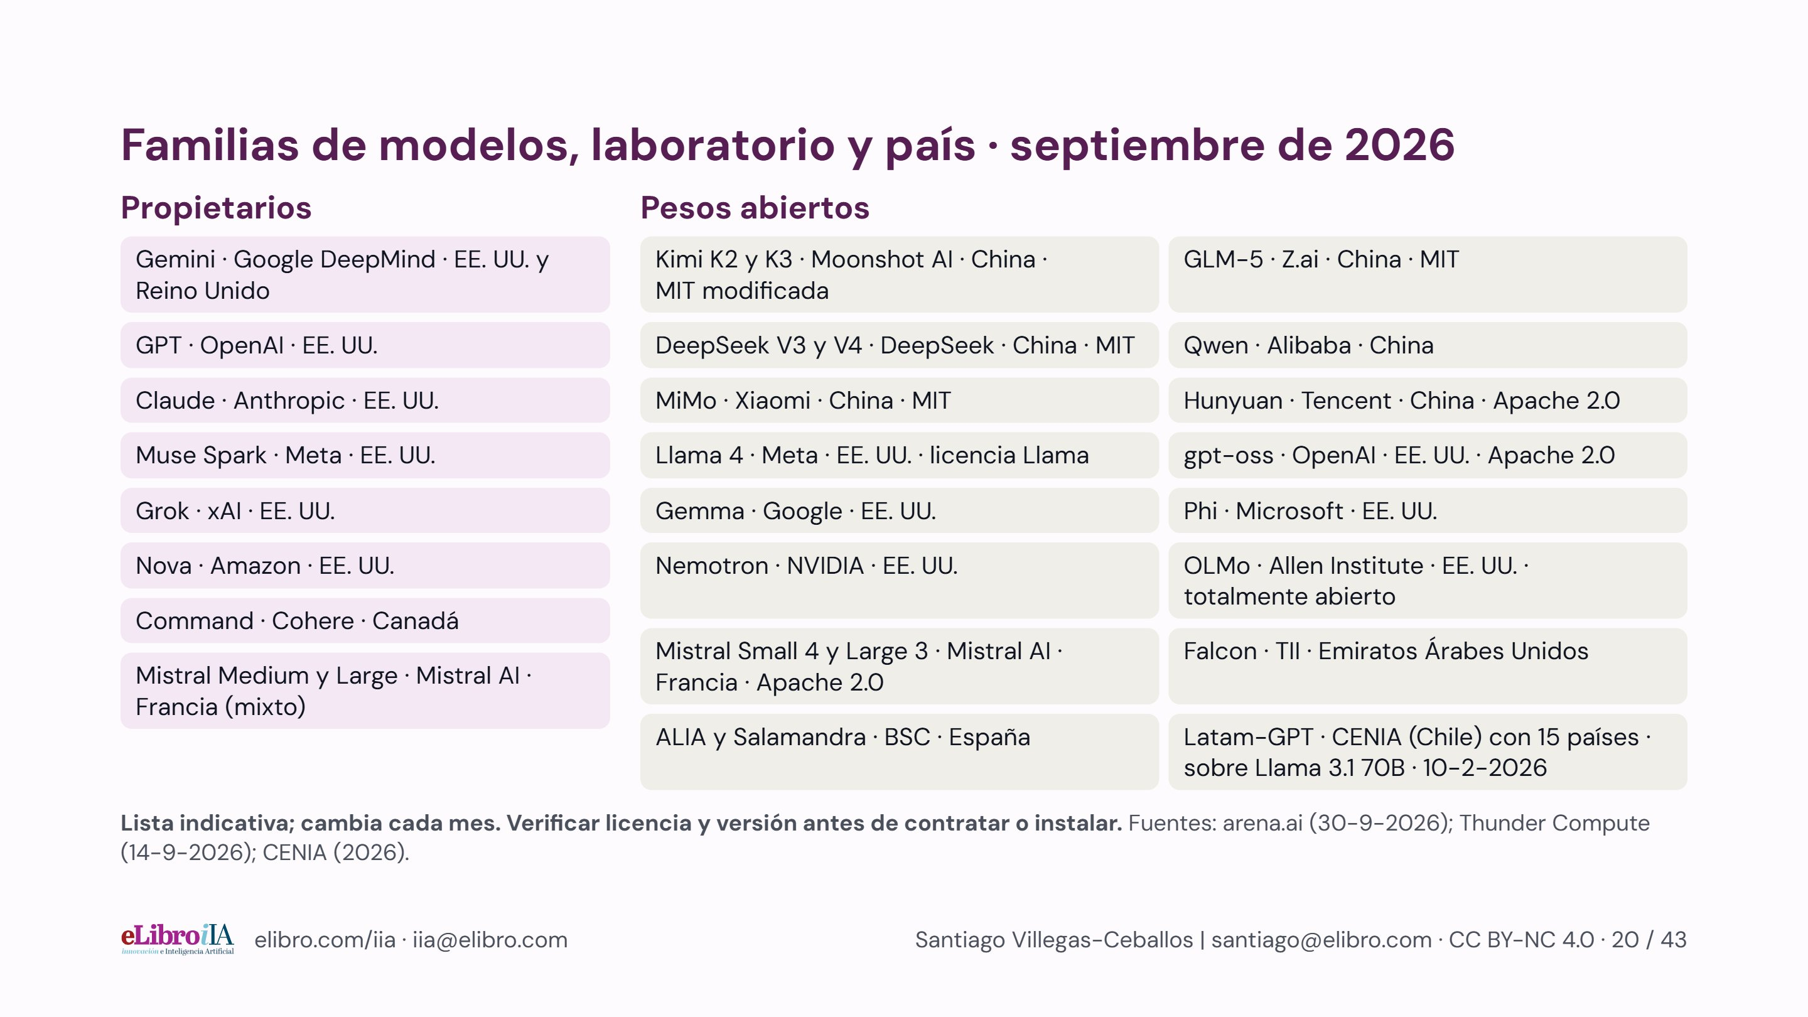
Notes:
D16 · Bloque 4 · Modelos abiertos y propietarios (15:42 a 15:47) · El mapa, a septiembre de 2026 Este es el mapa a septiembre de 2026, y digo la fecha porque en un mes cambia. Entre los propietarios, cinco laboratorios estadounidenses concentran la frontera: Google DeepMind con Gemini, OpenAI con GPT, Anthropic con Claude, Meta, que en 2026 pasó a ofrecer modelos propietarios bajo el nombre Muse Spark, y xAI con Grok; a ellos se suman Amazon con Nova, Cohere en Canadá con Command y Mistral en Francia, que combina modelos propietarios y abiertos. Entre los de pesos abiertos, el liderazgo técnico está hoy en China: Kimi, de Moonshot; GLM, de Z.ai; DeepSeek; Qwen, de Alibaba; MiMo, de Xiaomi; Hunyuan, de Tencent; la mayoría con licencias MIT o Apache 2.0, y con desempeño de frontera en los tableros «a una fracción del presupuesto de cómputo de sus contrapartes cerradas» (Thunder Compute, 2026). En Estados Unidos, Meta mantiene Llama 4 con licencia propia, OpenAI publicó gpt-oss con Apache 2.0, Google tiene Gemma, Microsoft Phi, NVIDIA Nemotron y el Allen Institute OLMo, que es el único totalmente abierto. En Europa, Mistral; en Emiratos, Falcon; en España, ALIA y Salamandra, del Barcelona Supercomputing Center. Y en nuestra región, Latam-GPT: coordinado por el CENIA de Chile con el apoyo de su Ministerio de Ciencia, la CAF, Amazon Web Services y el Data Observatory, construido sobre Llama 3.1 de 70.000 millones de parámetros, entrenado con más de 300.000 millones de tokens obtenidos «bajo permisos y licencias explícitas», con más de 60 instituciones de 15 países, y lanzado el 10 de febrero de 2026 como «bien público orientado a democratizar el acceso a esta tecnología» (CENIA, 2026). Para una biblioteca pública o universitaria de esta región, esa es la primera herramienta que debería estar probando, no la última.

Slide 21
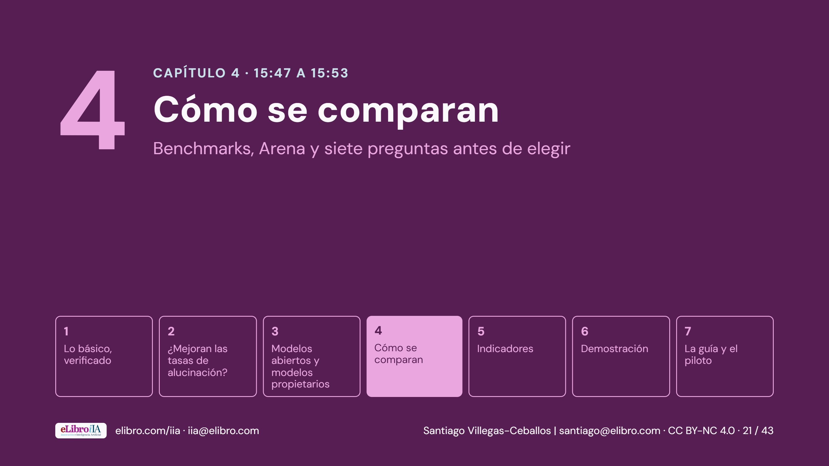
Notes:
S4 · Lámina de paso · Capítulo 4 (15:47 a 15:53) [Lámina de paso: anuncia el capítulo en una frase y avanza.] Cuarto capítulo: cómo se comparan estas herramientas; en especial Arena, el tablero que más circula y el que peor se entiende.

Slide 22
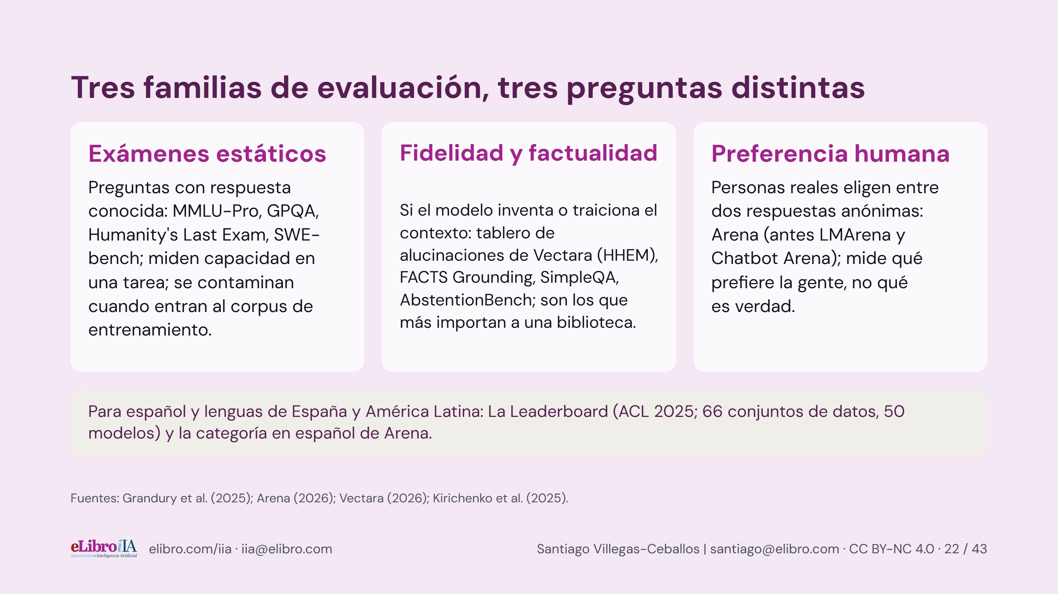
Notes:
D17 · Bloque 5 · Benchmarks y Arena (15:47 a 15:53) · Un mapa de los benchmarks ¿Y cómo se comparan? Tres familias de evaluación que responden preguntas distintas. Los exámenes estáticos, preguntas con respuesta conocida, MMLU-Pro, GPQA, Humanity's Last Exam, SWE-bench para programación: miden capacidad en una tarea y se contaminan cuando sus preguntas entran al corpus de entrenamiento. Los tableros de fidelidad y factualidad, que miden si el modelo inventa o traiciona el contexto: el tablero de alucinaciones de Vectara, FACTS Grounding de Google DeepMind, SimpleQA, AbstentionBench; son los que más le importan a una biblioteca, porque nuestro trabajo es la fidelidad a la fuente. Y la preferencia humana: personas reales que eligen entre dos respuestas anónimas, que es lo que hace Arena, antes LMArena y Chatbot Arena; mide qué prefiere la gente, no qué es verdad, y esa diferencia es toda la diferencia. Para español y lenguas de España y América Latina existe La Leaderboard, presentada en ACL 2025, un tablero comunitario que evalúa 50 modelos sobre 66 conjuntos de datos en variedades del español, catalán, euskera y gallego (Grandury et al., 2025), y Arena tiene una categoría de texto en español.

Slide 23
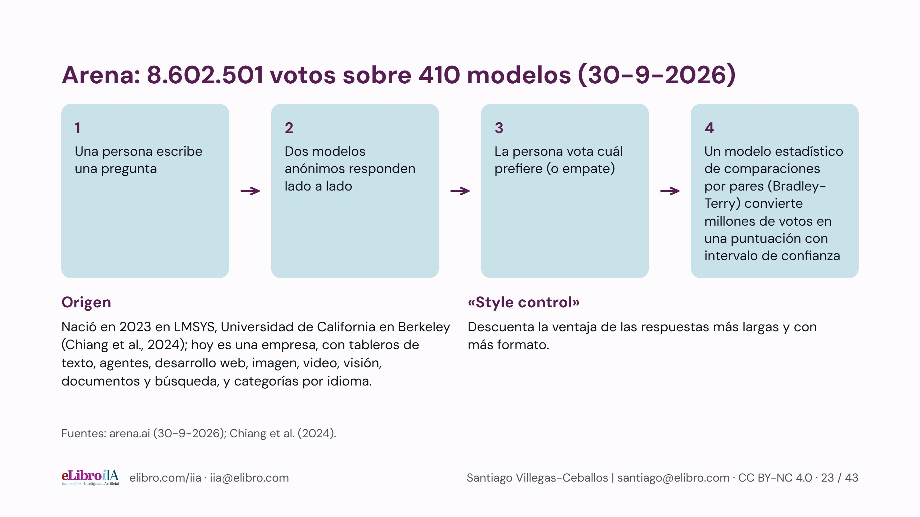
Notes:
D18 · Bloque 5 · Benchmarks y Arena (15:47 a 15:53) · Cómo construye Arena sus datos Arena merece dos minutos, porque es el tablero que más circula y el que peor se entiende. Así construye sus datos: una persona entra, escribe cualquier pregunta, recibe dos respuestas de dos modelos anónimos lado a lado, y vota cuál prefiere o declara empate; solo después se revelan los nombres. Millones de esos votos alimentan un modelo estadístico de comparaciones por pares, Bradley-Terry, que convierte las victorias y derrotas en una puntuación con intervalo de confianza, al estilo del Elo del ajedrez (Chiang et al., 2024). Nació en 2023 en el laboratorio LMSYS de la Universidad de California en Berkeley y hoy es una empresa; al 30 de septiembre de 2026 su tablero de texto acumula 8.602.501 votos sobre 410 modelos, y tiene tableros de agentes, desarrollo web, imagen, video, visión, documentos y búsqueda, además de categorías por idioma, español incluido (Arena, 2026). Un detalle técnico que importa: el «control de estilo» descuenta la ventaja de las respuestas más largas y con más formato, porque, como vimos con las Parlanchinas, la gente prefiere lo largo.

Slide 24
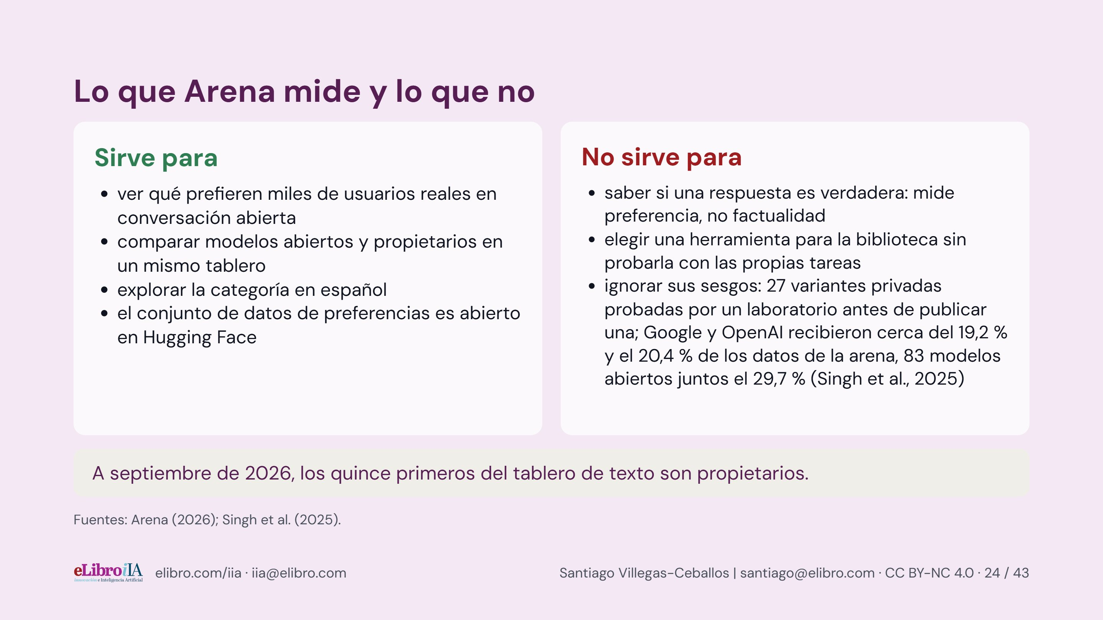
Notes:
D19 · Bloque 5 · Benchmarks y Arena (15:47 a 15:53) · Lo que Arena mide y lo que no Lo que Arena mide y lo que no. Sirve para ver qué prefieren miles de usuarios reales en conversación abierta, para comparar modelos abiertos y propietarios en un mismo tablero, para explorar la categoría en español, y su conjunto de datos de preferencias es abierto. No sirve para saber si una respuesta es verdadera, porque mide preferencia y no factualidad; no sirve para elegir una herramienta para la biblioteca sin probarla con las propias tareas; y tiene sesgos documentados. «The Leaderboard Illusion», un estudio de 2025 de investigadores de Cohere, Princeton, Stanford y otras instituciones, encontró prácticas de prueba privada no divulgadas, 27 variantes privadas probadas por un laboratorio antes del lanzamiento de Llama 4, con la posibilidad de publicar solo la mejor, y asimetrías de acceso a los datos: Google y OpenAI recibieron cerca del 19,2 % y el 20,4 % de todos los datos de la arena, mientras 83 modelos abiertos juntos recibieron el 29,7 %; y el acceso a esos datos produce ganancias de desempeño de hasta el 112 % (Singh et al., 2025). Arena respondió con cambios en sus políticas, y el debate sigue. Un dato para cerrar: a septiembre de 2026, los quince primeros del tablero de texto son modelos propietarios (Arena, 2026); eso dice algo de las preferencias de los usuarios, y no dice nada de cuál conviene a una biblioteca con datos de estudiantes y presupuesto en pesos.

Slide 25
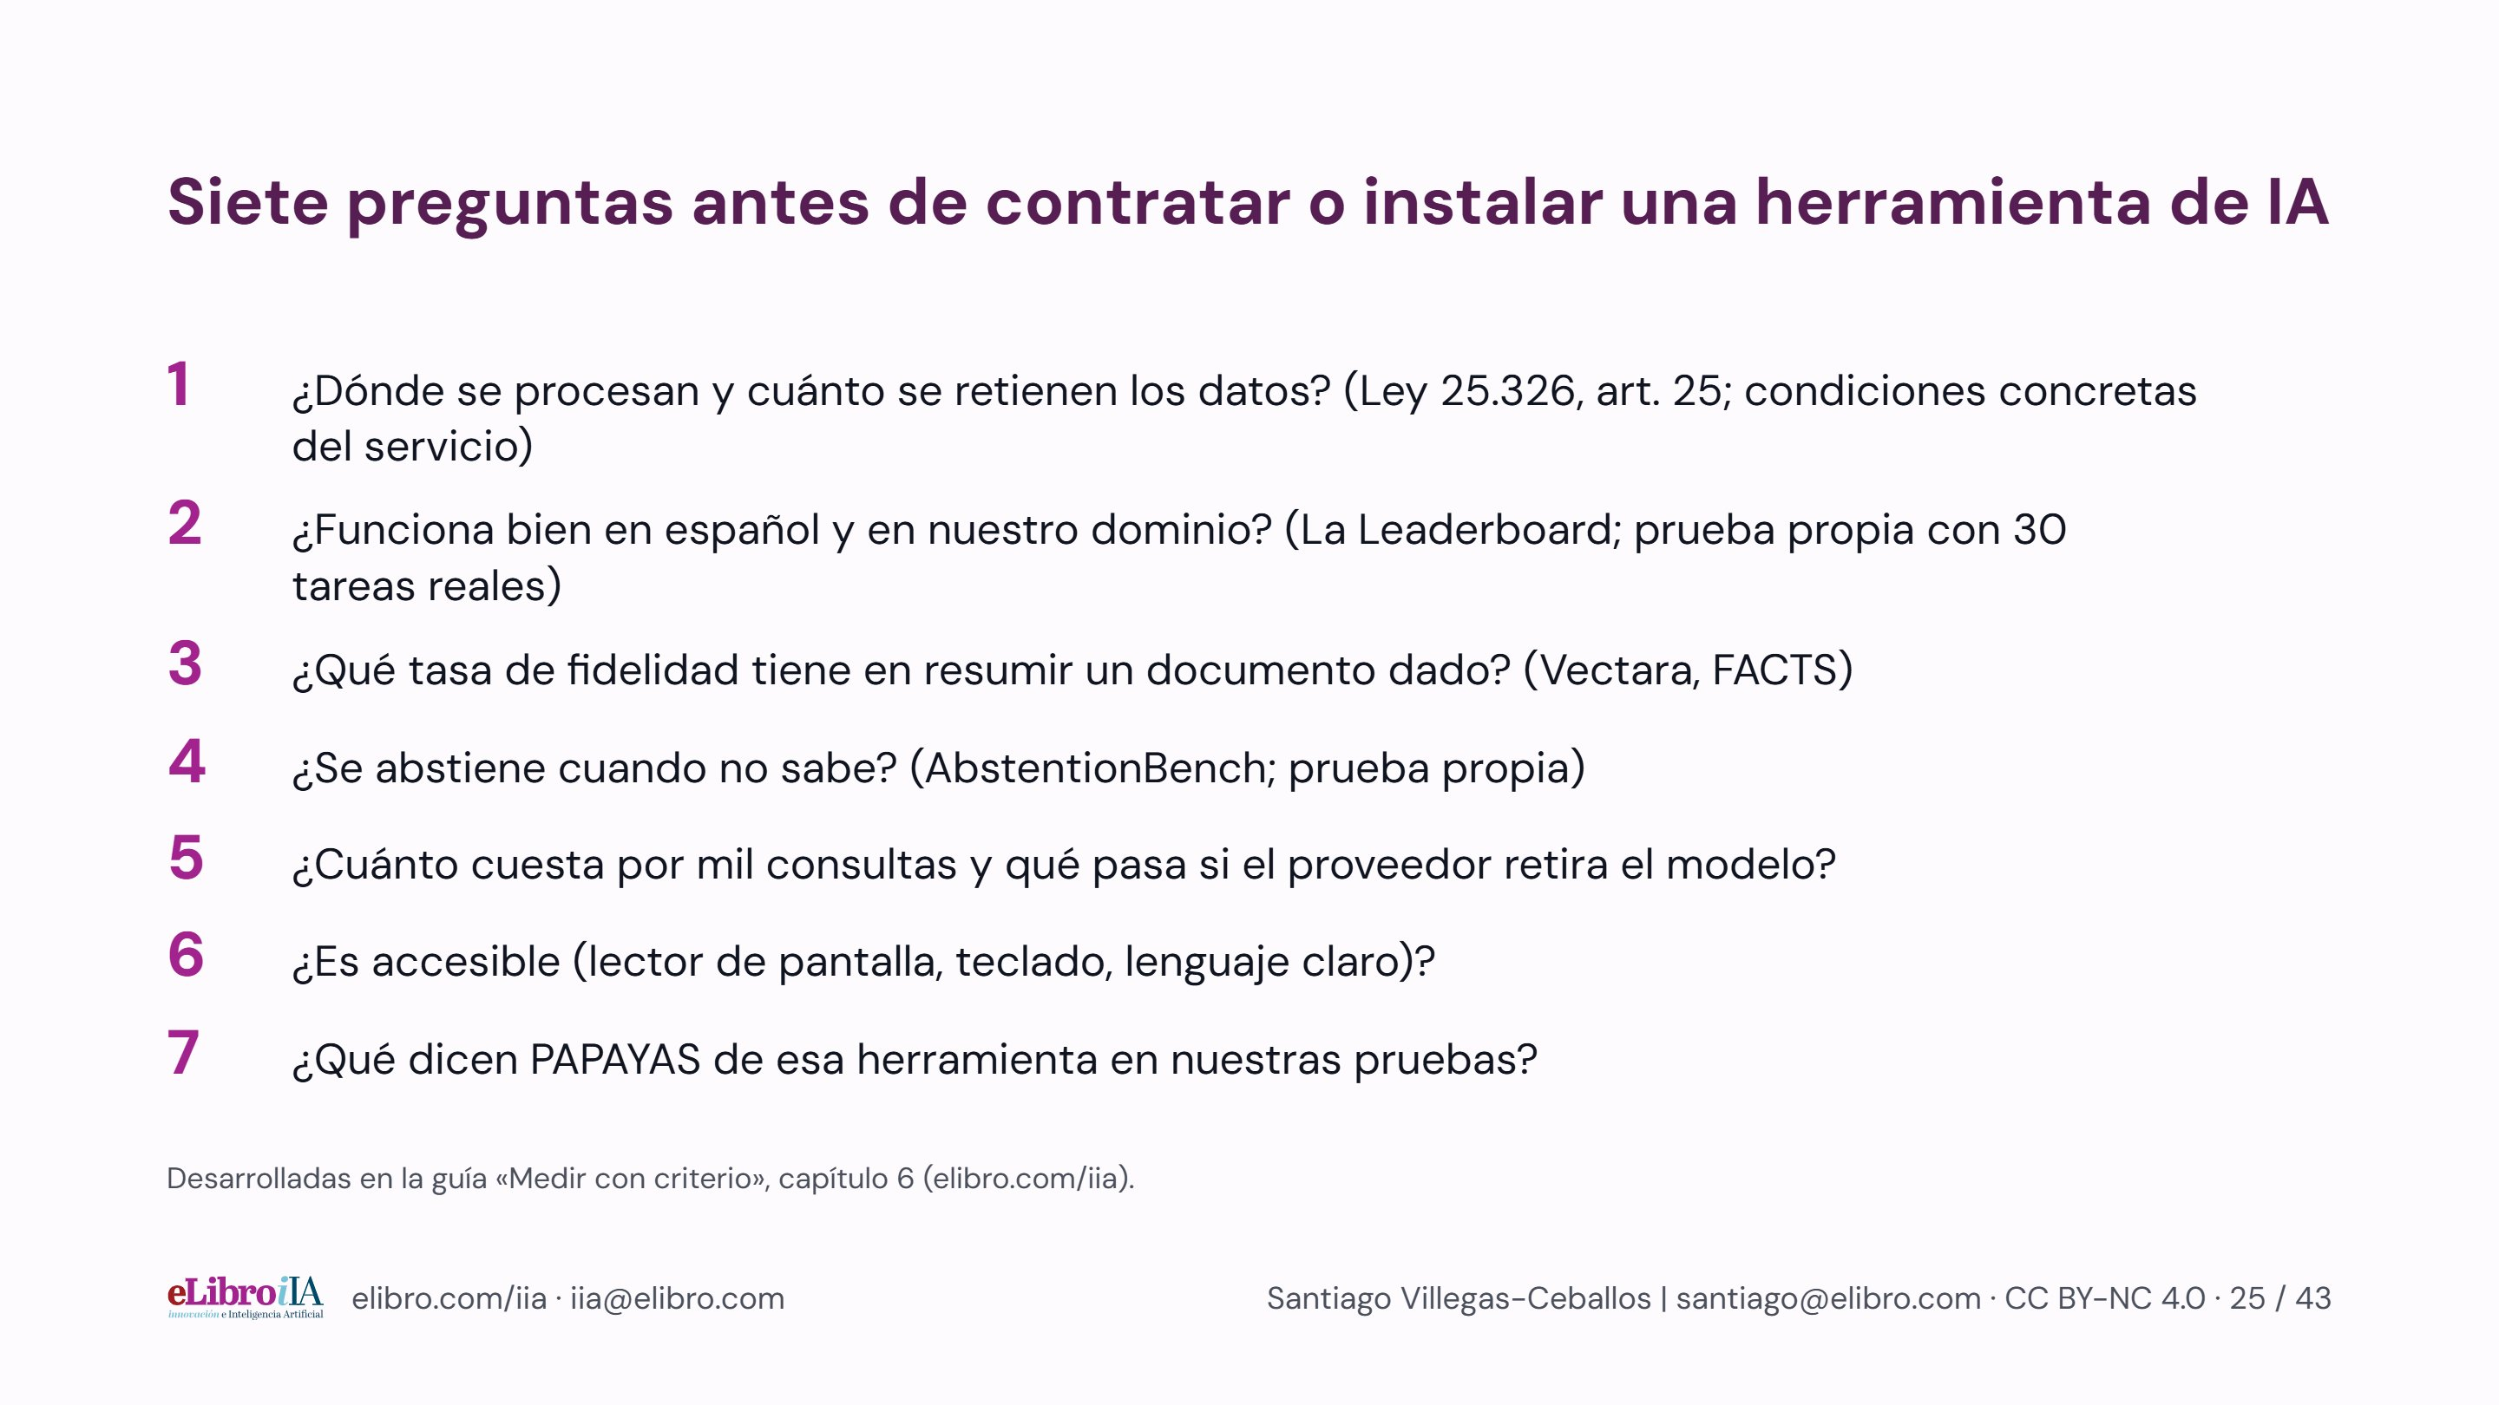
Notes:
D20 · Bloque 5 · Benchmarks y Arena (15:47 a 15:53) · Cómo elegir en una biblioteca Entonces, ¿cómo se elige en una biblioteca? Siete preguntas, que están desarrolladas en la guía: dónde se procesan y cuánto se retienen los datos, con las condiciones concretas del servicio y la Ley 25.326 en la mano; si funciona bien en español y en nuestro dominio, con La Leaderboard y, sobre todo, con una prueba propia de treinta tareas reales de la biblioteca; qué fidelidad tiene al resumir un documento dado; si se abstiene cuando no sabe; cuánto cuesta y qué pasa si el proveedor retira el modelo, que es un riesgo real de los propietarios; si es accesible; y qué dicen las siete propiedades de esa herramienta en nuestras propias pruebas. Ningún tablero reemplaza la prueba propia; los tableros sirven para decidir qué probar.

Slide 26
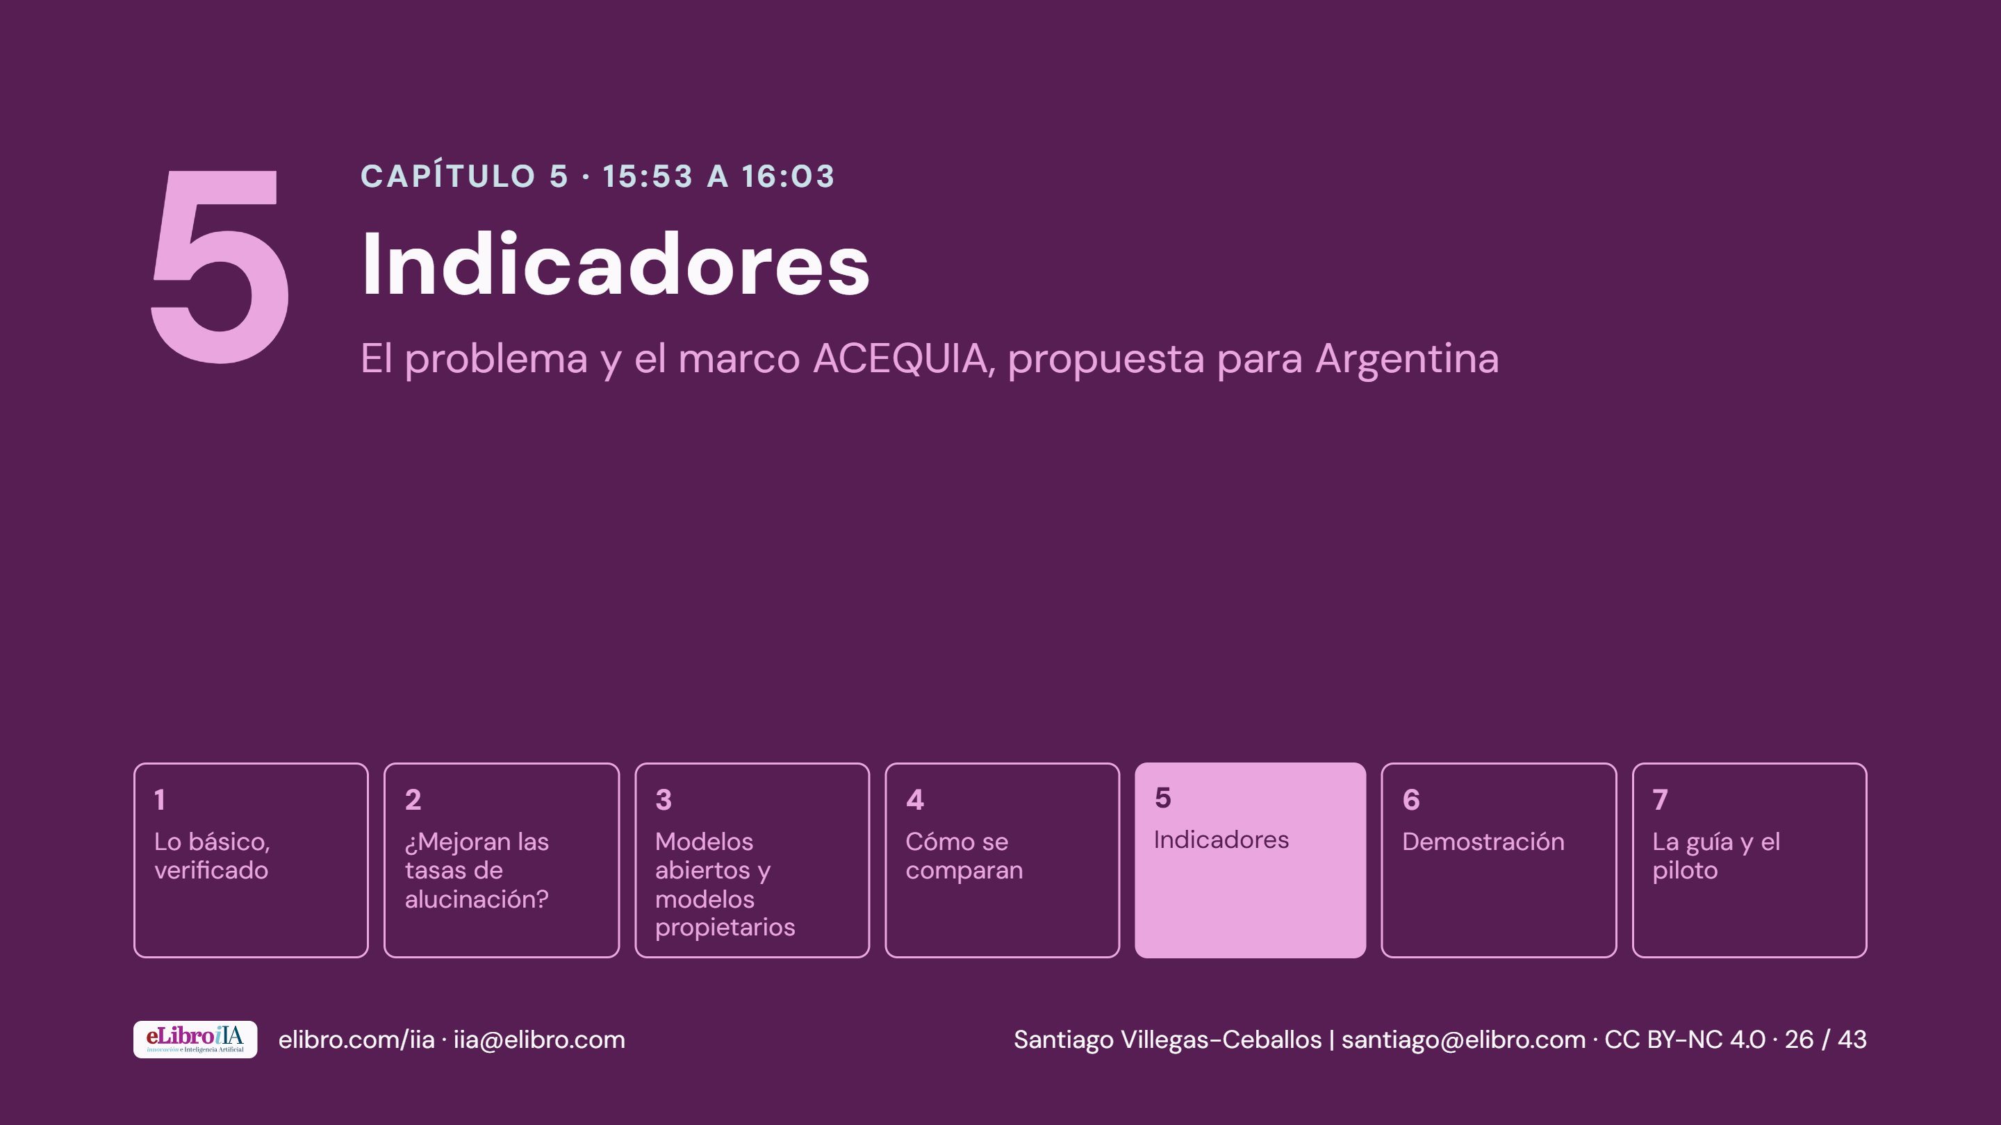
Notes:
S5 · Lámina de paso · Capítulo 5 (15:53 a 16:03) [Lámina de paso: anuncia el capítulo en una frase y avanza.] Con ese piso, vamos a los indicadores: el problema, y un marco que propongo para Argentina, ACEQUIA, en versión condensada.

Slide 27
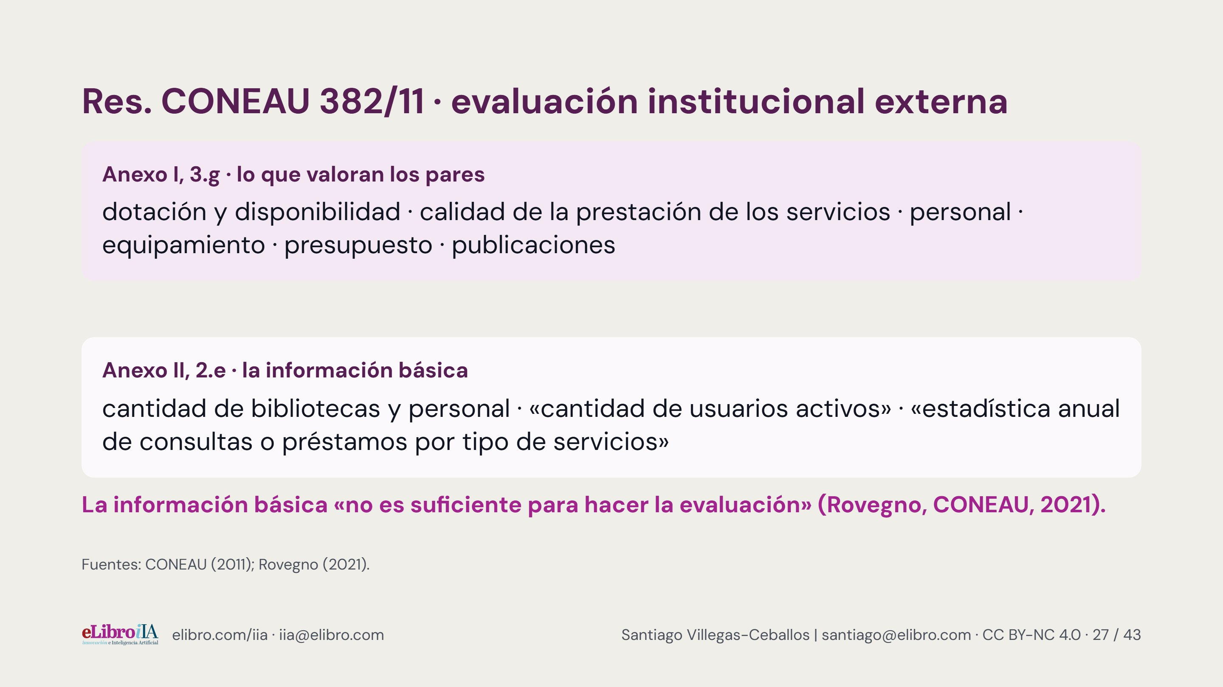
Notes:
D21 · Bloque 6 · Indicadores y marco ACEQUIA (15:53 a 16:03) · Lo que pide la CONEAU Con ese piso, vamos a los indicadores, en versión condensada. En Argentina conviven dos procedimientos, la evaluación institucional externa, regulada por la Resolución CONEAU 382 de 2011, y la acreditación de carreras, con estándares por resolución ministerial; la biblioteca aporta evidencia a los dos y no se acredita por sí misma. En la evaluación institucional, los pares valoran dotación, calidad de los servicios, personal, equipamiento, presupuesto y publicaciones (CONEAU, 2011); [clic] y la información básica que entrega la institución pide cantidad de bibliotecas y personal, «cantidad de usuarios activos» y «estadística anual de consultas o préstamos por tipo de servicios» (CONEAU, 2011). Caudal. La propia CONEAU, por boca de Nora Rovegno, dice que esa información «es una información básica y no suficiente para hacer la evaluación», y que lo central son los aportes de los pares (Rovegno, 2021); y su análisis de los informes de 73 instituciones entre 2012 y 2019 muestra que lo que más recomendaron los pares, en el 72,6 % de las instituciones, fue vincularse con los usuarios (Rovegno, 2021). Esa es la brecha: los pares preguntan por el oasis y nosotros reportamos el caudal.

Slide 28
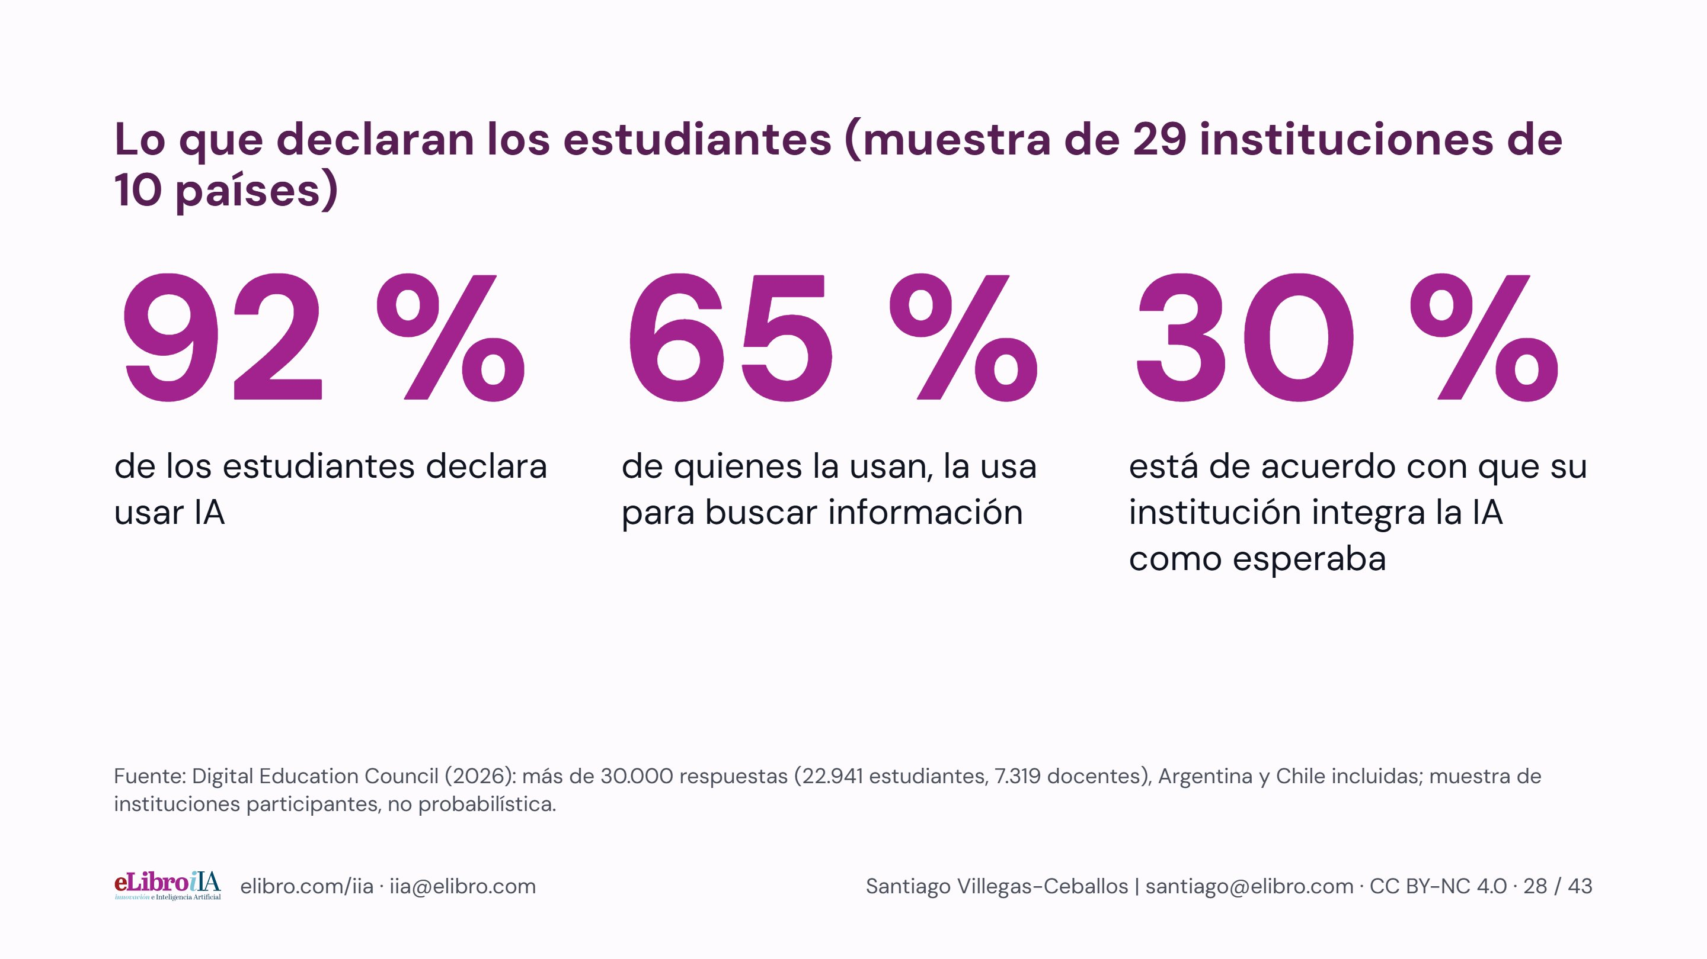
Notes:
D22 · Bloque 6 · Indicadores y marco ACEQUIA (15:53 a 16:03) · La biblioteca de 2026, en una muestra Y el caudal cambió de cauce. El Digital Education Council publicó en 2026 una encuesta en 29 instituciones de diez países de América Latina, Argentina y Chile incluidas, con más de 30.000 respuestas; es una muestra de instituciones participantes, no probabilística. El 92 % de los estudiantes declara usar IA; entre quienes la usan, el 65 % la usa para buscar información; y solo el 30 % está de acuerdo con que su institución la integra como esperaba (Digital Education Council, 2026). Una práctica masiva de búsqueda de información ocurre por una puerta que nuestros indicadores no miran.

Slide 29
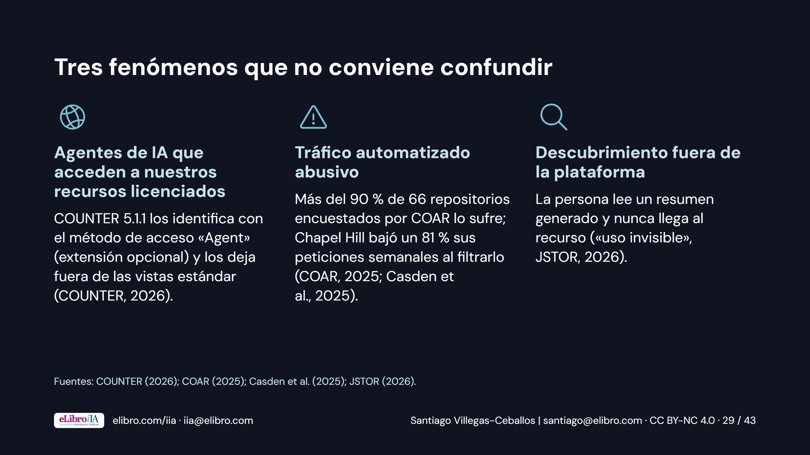
Notes:
D23 · Bloque 6 · Indicadores y marco ACEQUIA (15:53 a 16:03) · Tres fenómenos que no conviene confundir Y el uso digital que sí contamos tiene tres problemas distintos que conviene no confundir. Los agentes de IA que acceden, en nombre de una persona, a los recursos que ustedes licencian: COUNTER, el estándar con que contamos el uso electrónico, publicó en 2026, con actualización del 30 de junio, un método de acceso «Agent», opcional, y métricas propias que «no deben incluirse en ninguna vista estándar» de los informes (COUNTER, 2026); que un acceso figure como «Regular» no certifica que lo hizo un ser humano. El tráfico automatizado abusivo, del que habló Horacio: más del 90 % de los 66 repositorios que respondieron a COAR en 2025 lo sufre (COAR, 2025), y el repositorio de la Universidad de Carolina del Norte en Chapel Hill pasó de 3.604.924 a 673.031 peticiones semanales, una caída de más del 81 %, al bloquearlo (Casden et al., 2025); son peticiones, no descargas, y la caída mide una intervención. Y el descubrimiento fuera de la plataforma, el «uso invisible» del que habla JSTOR: alguien lee un resumen generado por una herramienta externa y nunca llega al artículo (JSTOR, 2026). Tres fenómenos, tres indicadores distintos, y el detalle de cada uno está en la guía.

Slide 30
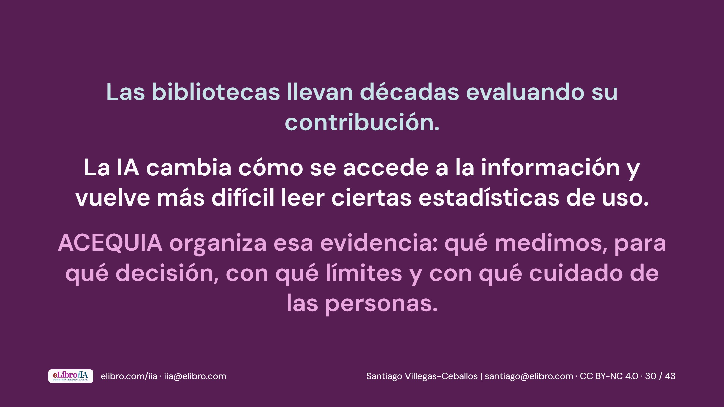
Notes:
D24 · Bloque 6 · Indicadores y marco ACEQUIA (15:53 a 16:03) · La tesis La tesis, en tres frases. Las bibliotecas llevan décadas evaluando su contribución: hay una norma internacional de impacto desde 2014, estudios de asociación entre uso y resultados académicos desde hace más de diez años, y en Argentina un grupo de la RedIAB que publicó un modelo de indicadores. La inteligencia artificial cambia cómo se accede a la información y vuelve más difícil leer ciertas estadísticas de uso, y a la vez puede ayudar en el análisis, si se audita. Y ACEQUIA es una propuesta para organizar esa evidencia: qué medimos, para qué decisión, con qué límites y con qué cuidado de las personas. Es una propuesta para Argentina, en su primera versión, sin aval de la CONEAU, de la UNCUYO, de ISO ni de la IFLA.

Slide 31
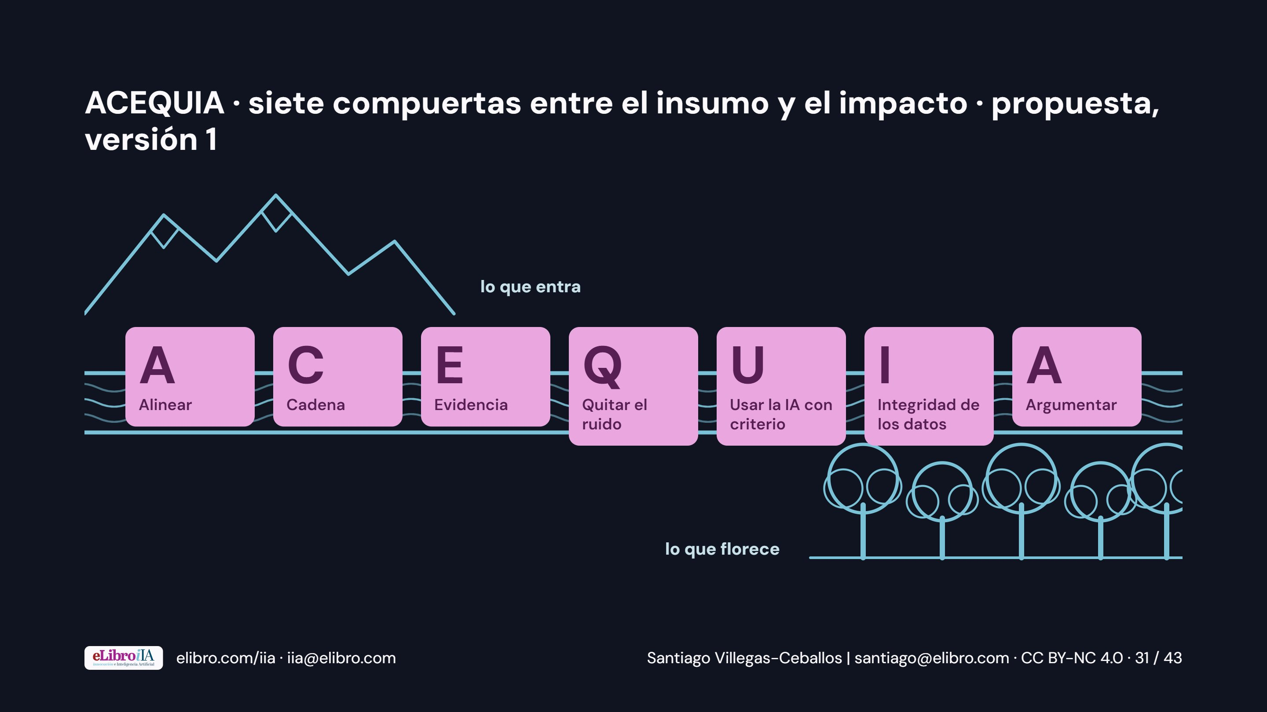
Notes:
D25 · Bloque 6 · Indicadores y marco ACEQUIA (15:53 a 16:03) · Las siete compuertas ACEQUIA son siete compuertas entre lo que entra a la biblioteca y lo que florece gracias a ella, y un tomero las recorre en orden. Hoy las recorro en siete minutos; la guía las desarrolla en cuarenta páginas, con cada indicador definido con su fórmula, su población, su período, su fuente y lo que no permite concluir.

Slide 32
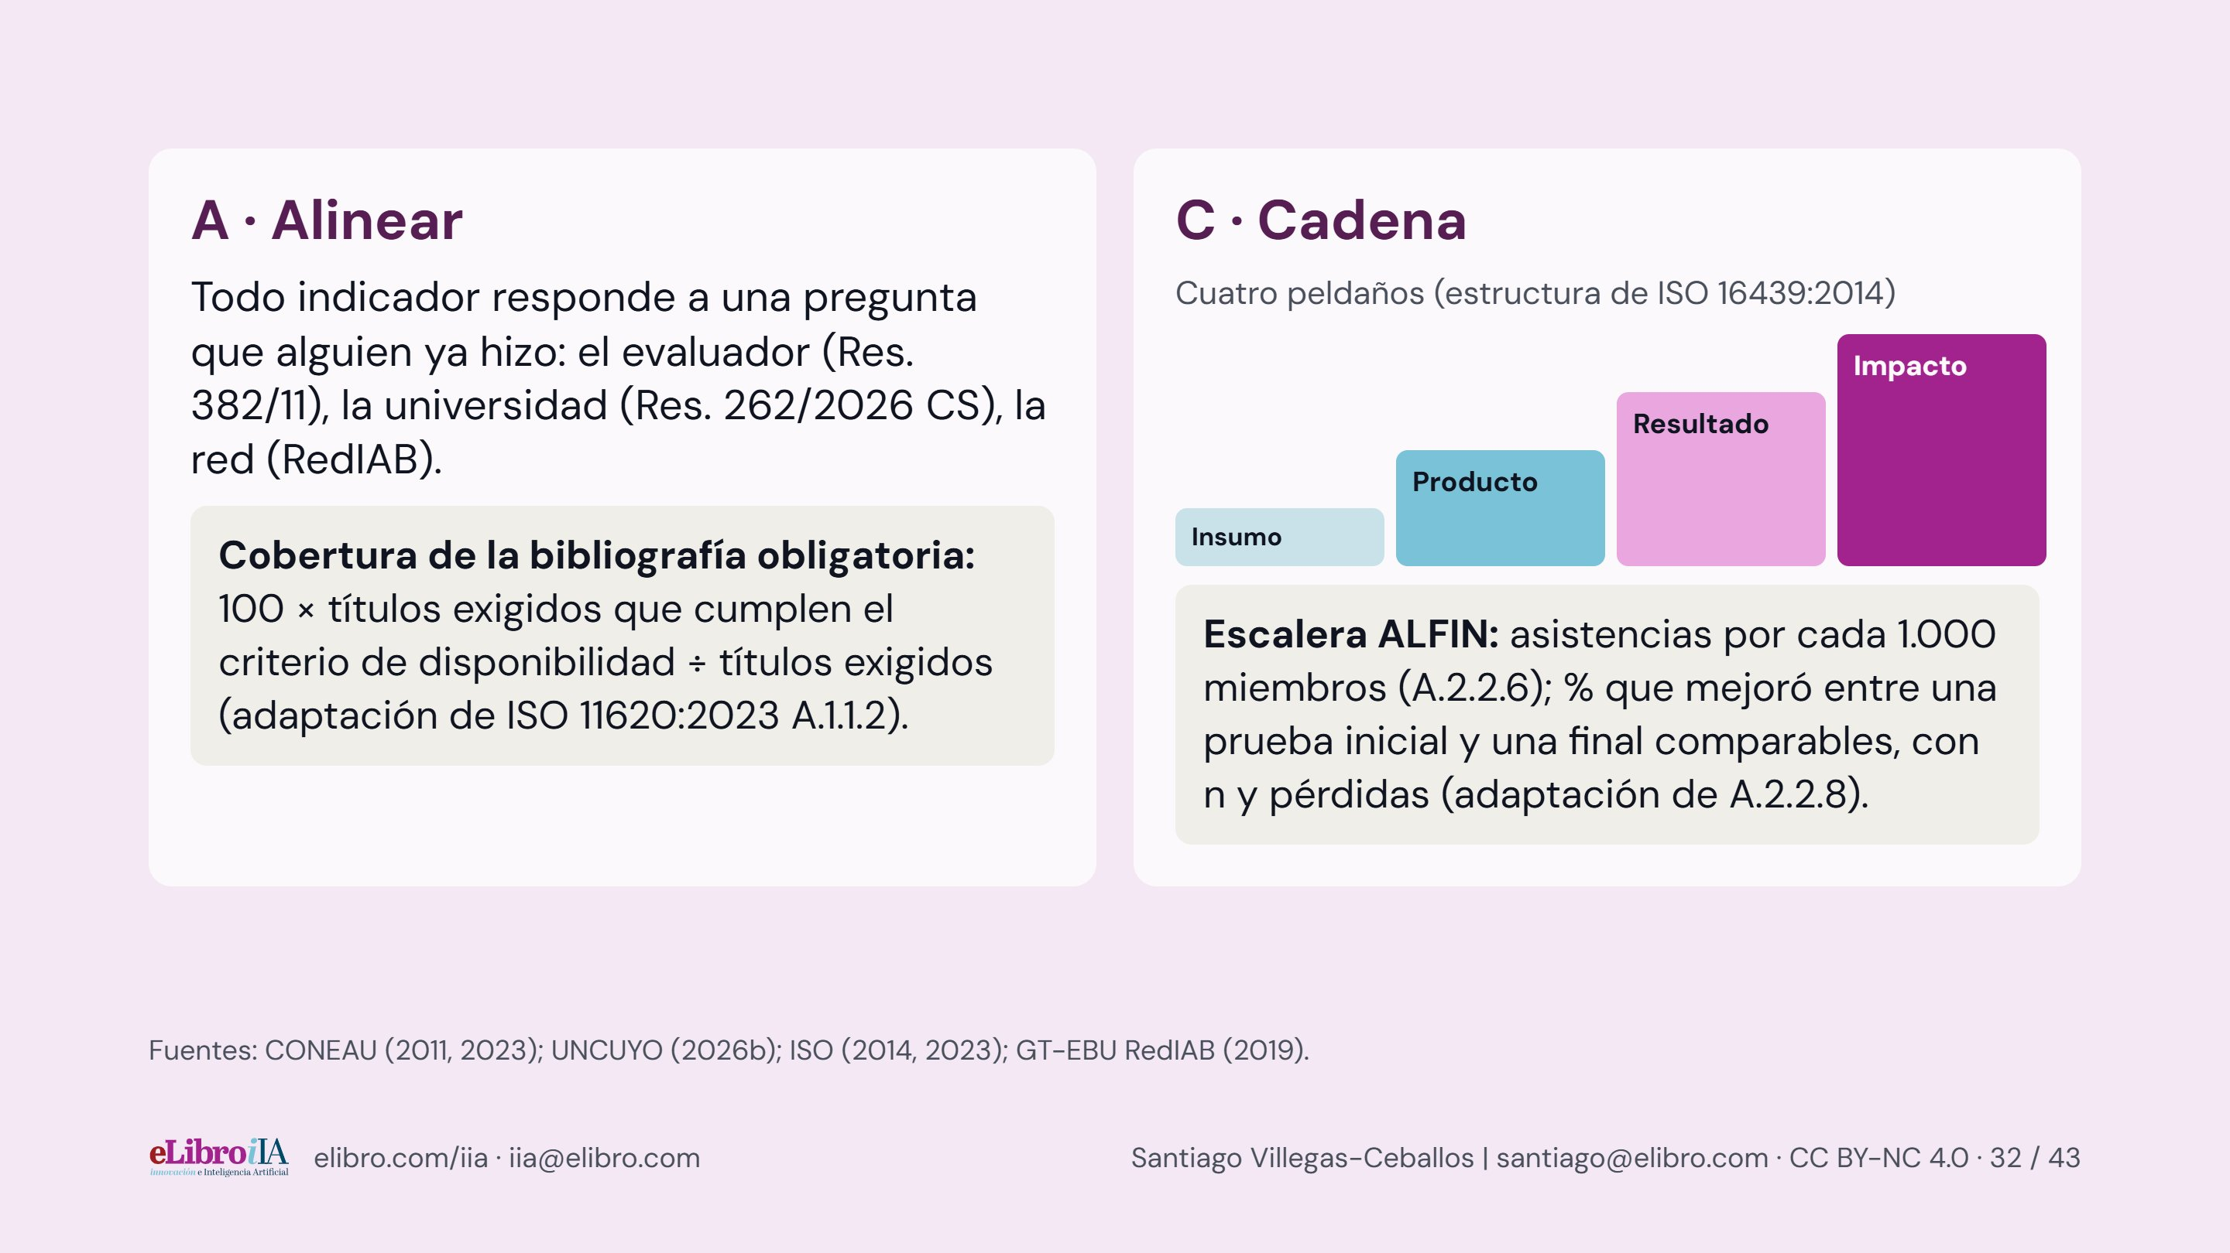
Notes:
D26 · Bloque 6 · Indicadores y marco ACEQUIA (15:53 a 16:03) · A y C Alinear: un indicador no se elige porque sea fácil de calcular, sino porque responde a una pregunta que alguien ya hizo, el evaluador en la Resolución 382, la universidad en su política de IA, la red en las recomendaciones de los pares, e informa una decisión. Un ejemplo: la cobertura de la bibliografía obligatoria, cien por los títulos exigidos por los programas que cumplen un criterio de disponibilidad que ustedes escriben antes de contar, dividido por los títulos exigidos; adapta el indicador A.1.1.2 de la norma ISO 11620 de 2023 (ISO, 2023) y responde a lo que la acreditación de carreras mira: en un informe de 2023 sobre una carrera de esta universidad, los pares valoraron un acervo «consistente con lo establecido en los programas analíticos» (CONEAU, 2023). Cadena: la norma ISO 16439 ordena lo que hacemos en insumo, producto, resultado e impacto (ISO, 2014); la información básica de la CONEAU llega a los préstamos y a los usuarios activos y nunca sube al cuarto peldaño. Tomen la ALFIN, que aquí tiene cuatro niveles y que a las 16:50 van a presentar Raquel Pisi, Silvia Chamorro y Fernanda Olmedo: asistencias por cada mil miembros es producto; el porcentaje que mejoró entre una prueba inicial y una final comparables, con el número de personas que tienen las dos mediciones y las que se perdieron, es resultado (ISO, 2023). Con solo una prueba final, lo honesto es decir «alcanzó el criterio», no «aprendió».

Slide 33
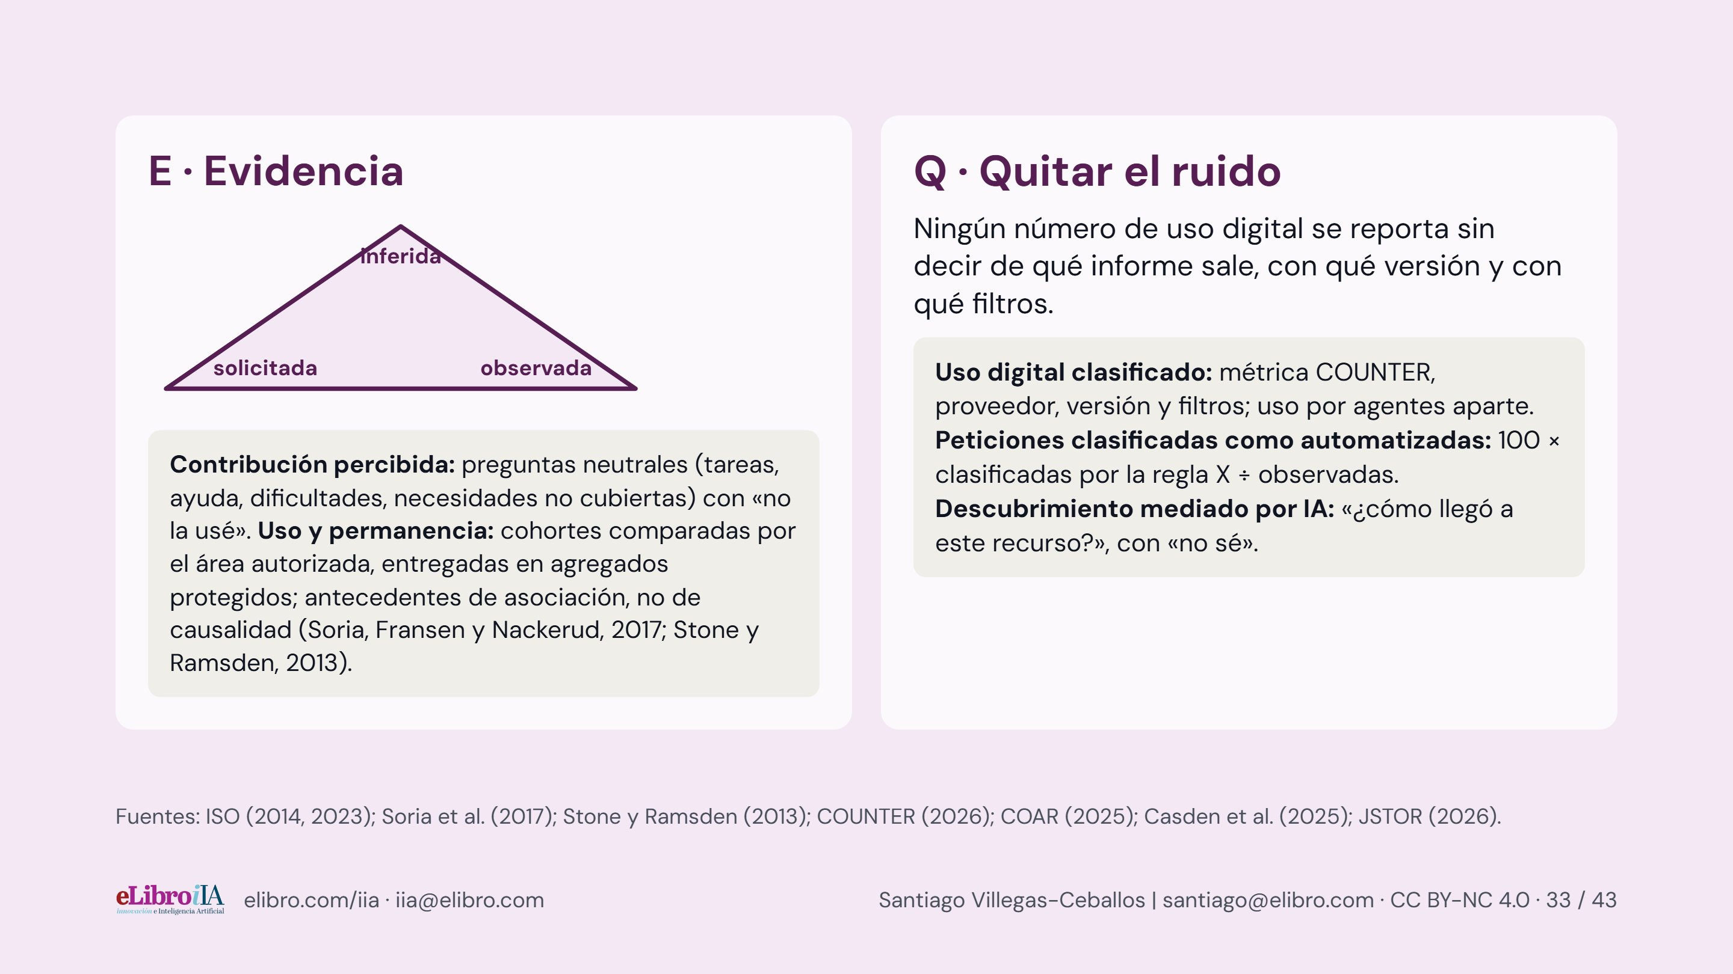
Notes:
D27 · Bloque 6 · Indicadores y marco ACEQUIA (15:53 a 16:03) · E y Q Evidencia: la misma norma distingue evidencia inferida, de las estadísticas; solicitada, de las personas; y observada, de los registros y las pruebas (ISO, 2014); triangular no garantiza nada, sirve para encontrar discrepancias y explicarlas. Dos indicadores: la contribución percibida, con preguntas neutrales, para qué tareas usó la biblioteca, qué ayuda recibió, qué le faltó, con la opción «no la usé», porque «¿qué pudo hacer gracias a la biblioteca?» ya da por supuesto el beneficio; y la relación entre uso y permanencia, que calcula un área autorizada de la universidad comparando cohortes y entrega en agregados protegidos. Los antecedentes de Minnesota y del Reino Unido muestran asociación, no causalidad: quien usa la biblioteca puede ser, de entrada, alguien más motivado (Soria, Fransen y Nackerud, 2017; Stone y Ramsden, 2013). Quitar el ruido: ningún número de uso digital se reporta sin decir de qué informe sale, con qué versión y con qué filtros; el uso por agentes, aparte; las peticiones clasificadas como automatizadas, con su regla y su ventana; y el descubrimiento mediado por IA, con una pregunta en la encuesta, «¿cómo llegó a este recurso?», y la opción «no lo sé».

Slide 34
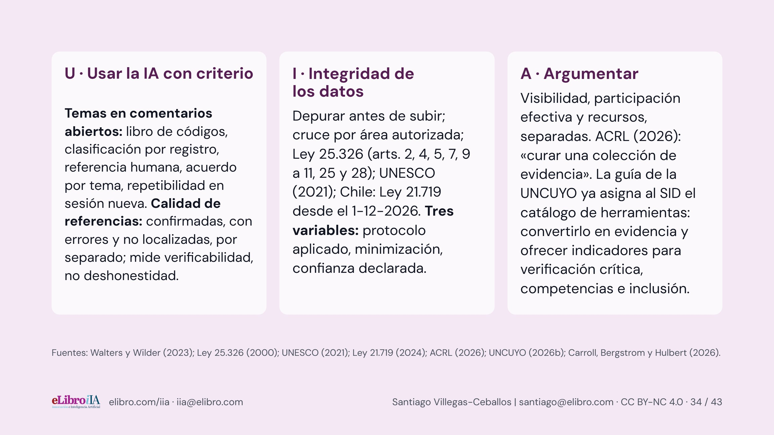
Notes:
D28 · Bloque 6 · Indicadores y marco ACEQUIA (15:53 a 16:03) · U, I y A Usar la IA con criterio: dos indicadores en los que la IA ayuda al análisis. Los temas en los comentarios abiertos de una encuesta, clasificados por un modelo con un libro de códigos que ustedes escribieron, registro por registro, y auditados contra una referencia humana; y la calidad de las referencias en los trabajos estudiantiles, con un protocolo escrito que separa confirmadas, con errores y no localizadas, y que mide verificabilidad, no deshonestidad: esta mañana se habló de integridad académica, y este es el indicador que la convierte en un resultado medible de la ALFIN. Integridad de los datos: todo lo anterior se hace depurando antes de subir, porque una vez transmitido ya se transmitió; el cruce con permanencia lo hace un área autorizada; la Ley 25.326 se lee completa, con sus artículos sobre finalidad, consentimiento, datos sensibles, seguridad, cesión y prestación de servicios por terceros, y su excepción estadística, que cubre el resultado y no las etapas previas (Ley 25.326, 2000); y a los colegas chilenos, la Ley 21.719 rige desde el 1 de diciembre. Y Argumentar: la evidencia que no se comunica no informa ninguna decisión; la ACRL dice en 2026 que la biblioteca «construye y cura una colección robusta de evidencia» (ACRL, 2026); y en esta casa, la guía de IA ya le asigna al SID el catálogo de herramientas: conviértanlo en evidencia y ofrezcan, desde ahí, indicadores para los principios de verificación crítica, competencias digitales e inclusión, que hoy tienen responsables pero no tienen medida. Siete compuertas; ahora, cinco minutos de prueba.

Slide 35
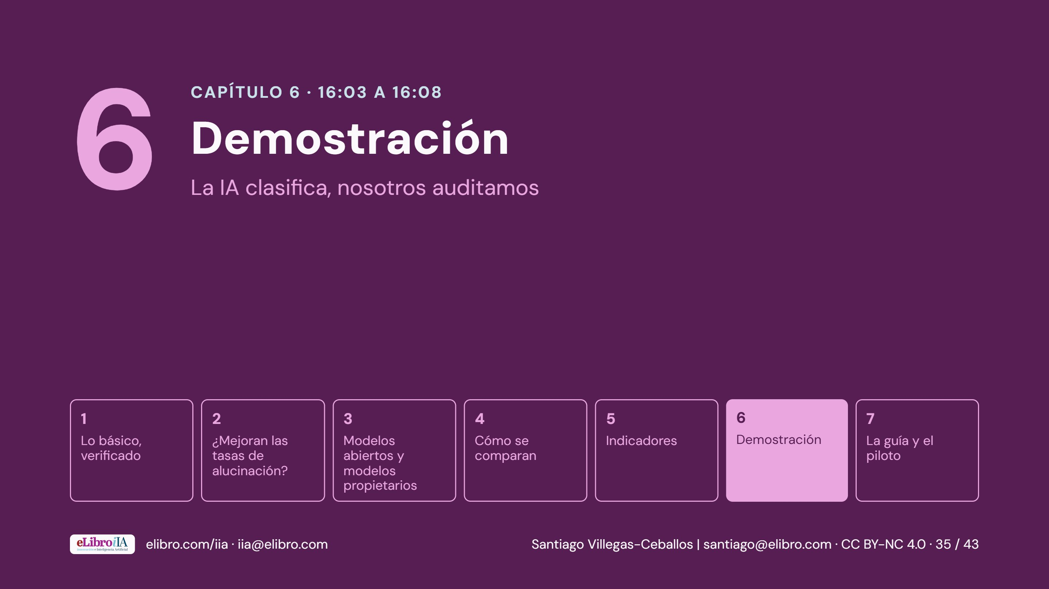
Notes:
S6 · Lámina de paso · Capítulo 6 (16:03 a 16:08) [Lámina de paso: anuncia el capítulo en una frase y avanza.] Siete compuertas; ahora, cinco minutos de prueba: la IA clasifica y nosotros auditamos.

Slide 36
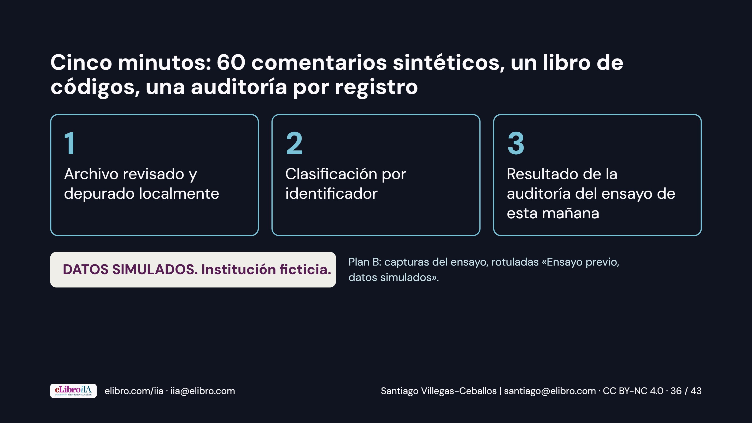
Notes:
D29 · Bloque 7 · Demostración (16:03 a 16:08) · Salida a la demostración [Alt+Tab a Claude, chat vacío, zoom 150 %.] Esto es una sesión de Claude; el procedimiento se adapta a otras herramientas y se valida con cada una. Tengo comentarios abiertos de una encuesta de una biblioteca que no existe: datos simulados, y lo van a ver escrito todo el tiempo. Antes de venir hice lo que haría con datos reales: revisé el archivo localmente, aparté cuatro registros con un legajo, un correo, un dato de salud y una opinión política, y me quedé con 296; eso se hace antes de subir. Para que el tiempo alcance, clasifico en vivo una muestra de 60 elegida con una regla documentada. [Arrastras `muestra60_depurada.csv` y `libro_de_codigos_ACEQUIA_demo.md`; pegas P1 completo.] Fíjense en lo que no pido: ni conclusiones, ni porcentajes. Pido una fila por comentario con su etiqueta, porque sin eso no puedo auditar nada. [Mientras responde:] Acuérdense de las Aleatorias: por eso no voy a creerle a una sola corrida. [Alt+Tab a `resultados_ensayo_2026-10-01.md` o a la captura del plan B.] Este es el resultado del ensayo de esta mañana sobre los 296, rotulado como ensayo. Comparé, en los mismos registros, la etiqueta del modelo con una referencia: los 60 que revisé a mano. No comparé totales, porque dos clasificadores pueden decir «diez comentarios sobre horarios» usando diez comentarios distintos; comparé fila por fila y, por tema, conté aciertos y errores: precisión y exhaustividad por tema. [Lees el mejor y el peor tema.] Corrí la clasificación dos veces, en sesiones separadas, y medí la repetibilidad por registro. [Lees la cifra.] Repetir no es acertar, y por eso se reportan por separado. [Vuelves a Claude, señalas la tabla de 60 filas terminada y la lista de dudas.] La herramienta clasifica; el libro de códigos, la referencia, la auditoría y la decisión de qué entra al informe son nuestros. Eso es usar la IA para medir con criterio. [Alt+Tab a la presentación.]

Slide 37
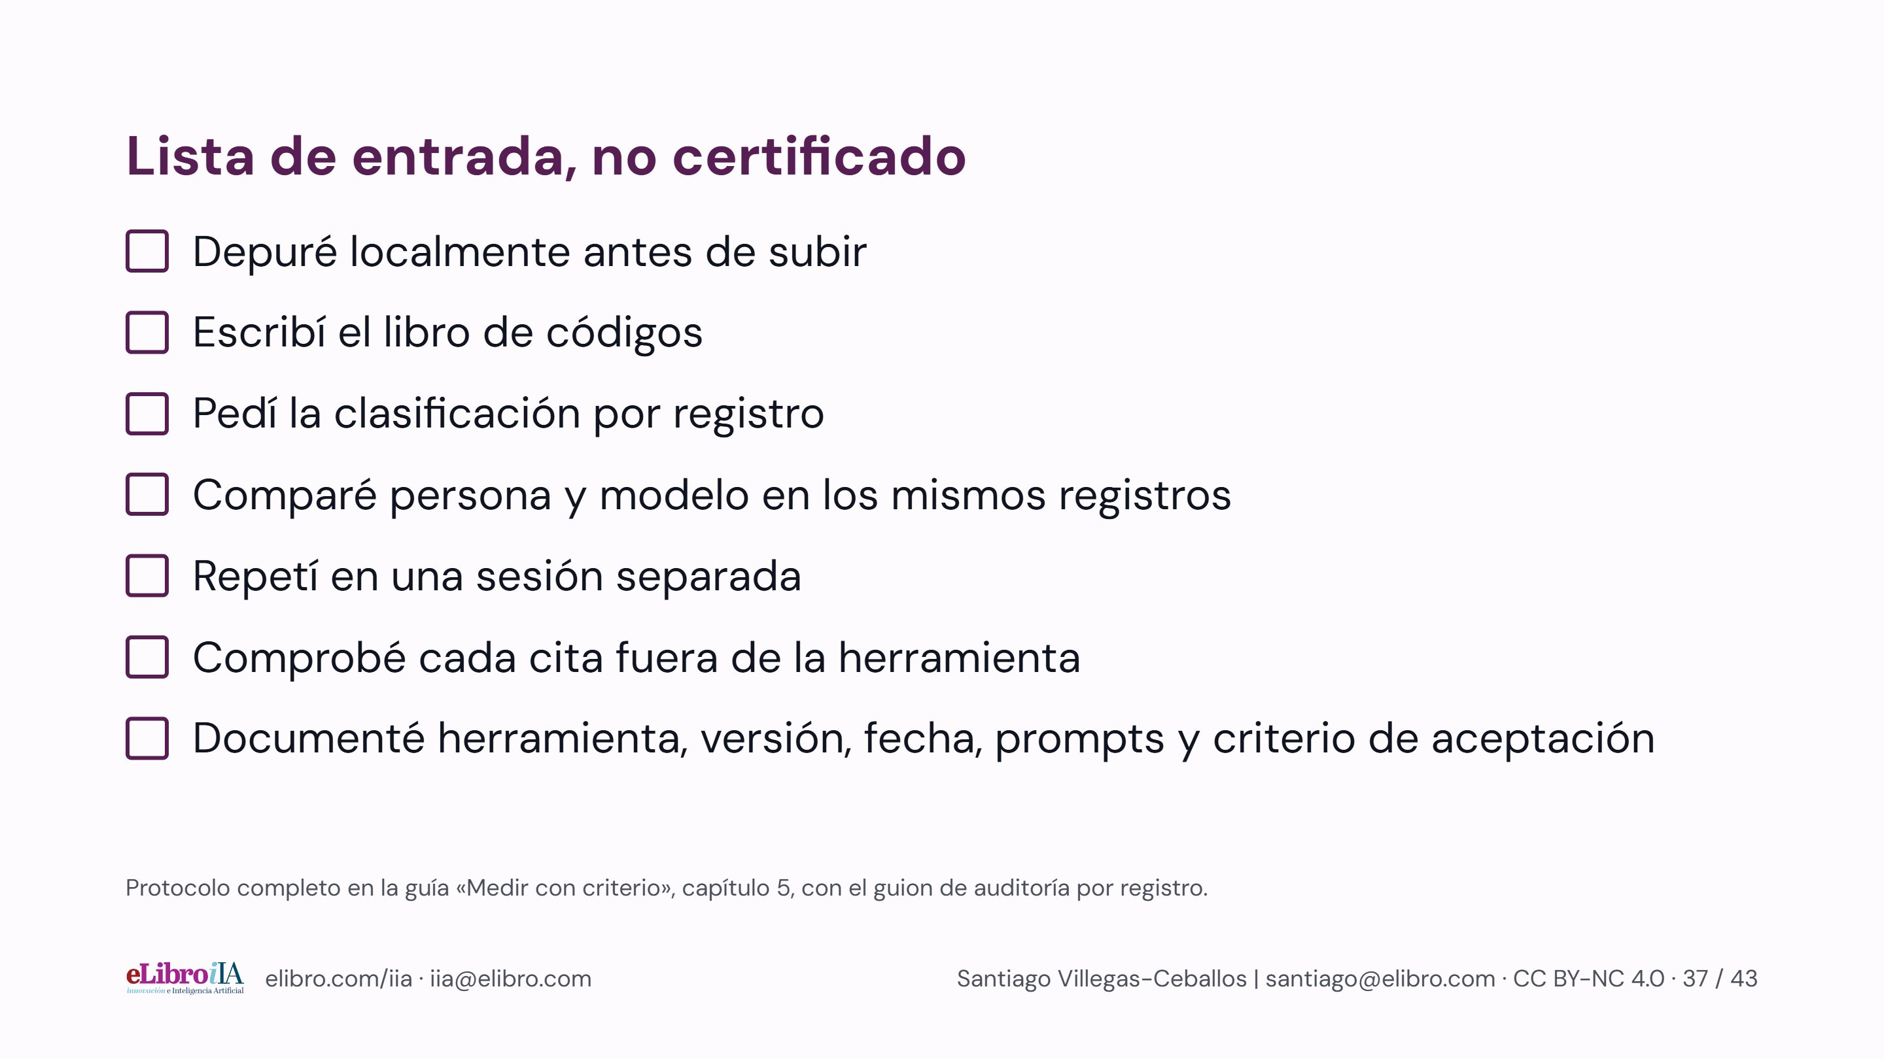
Notes:
D30 · Bloque 7 · Demostración (16:03 a 16:08) · Antes de creerle a una medición hecha con IA Siete casillas, que son una lista de entrada y no un certificado; el protocolo completo, con el guion de auditoría que calcula todo esto, está en la guía.

Slide 38
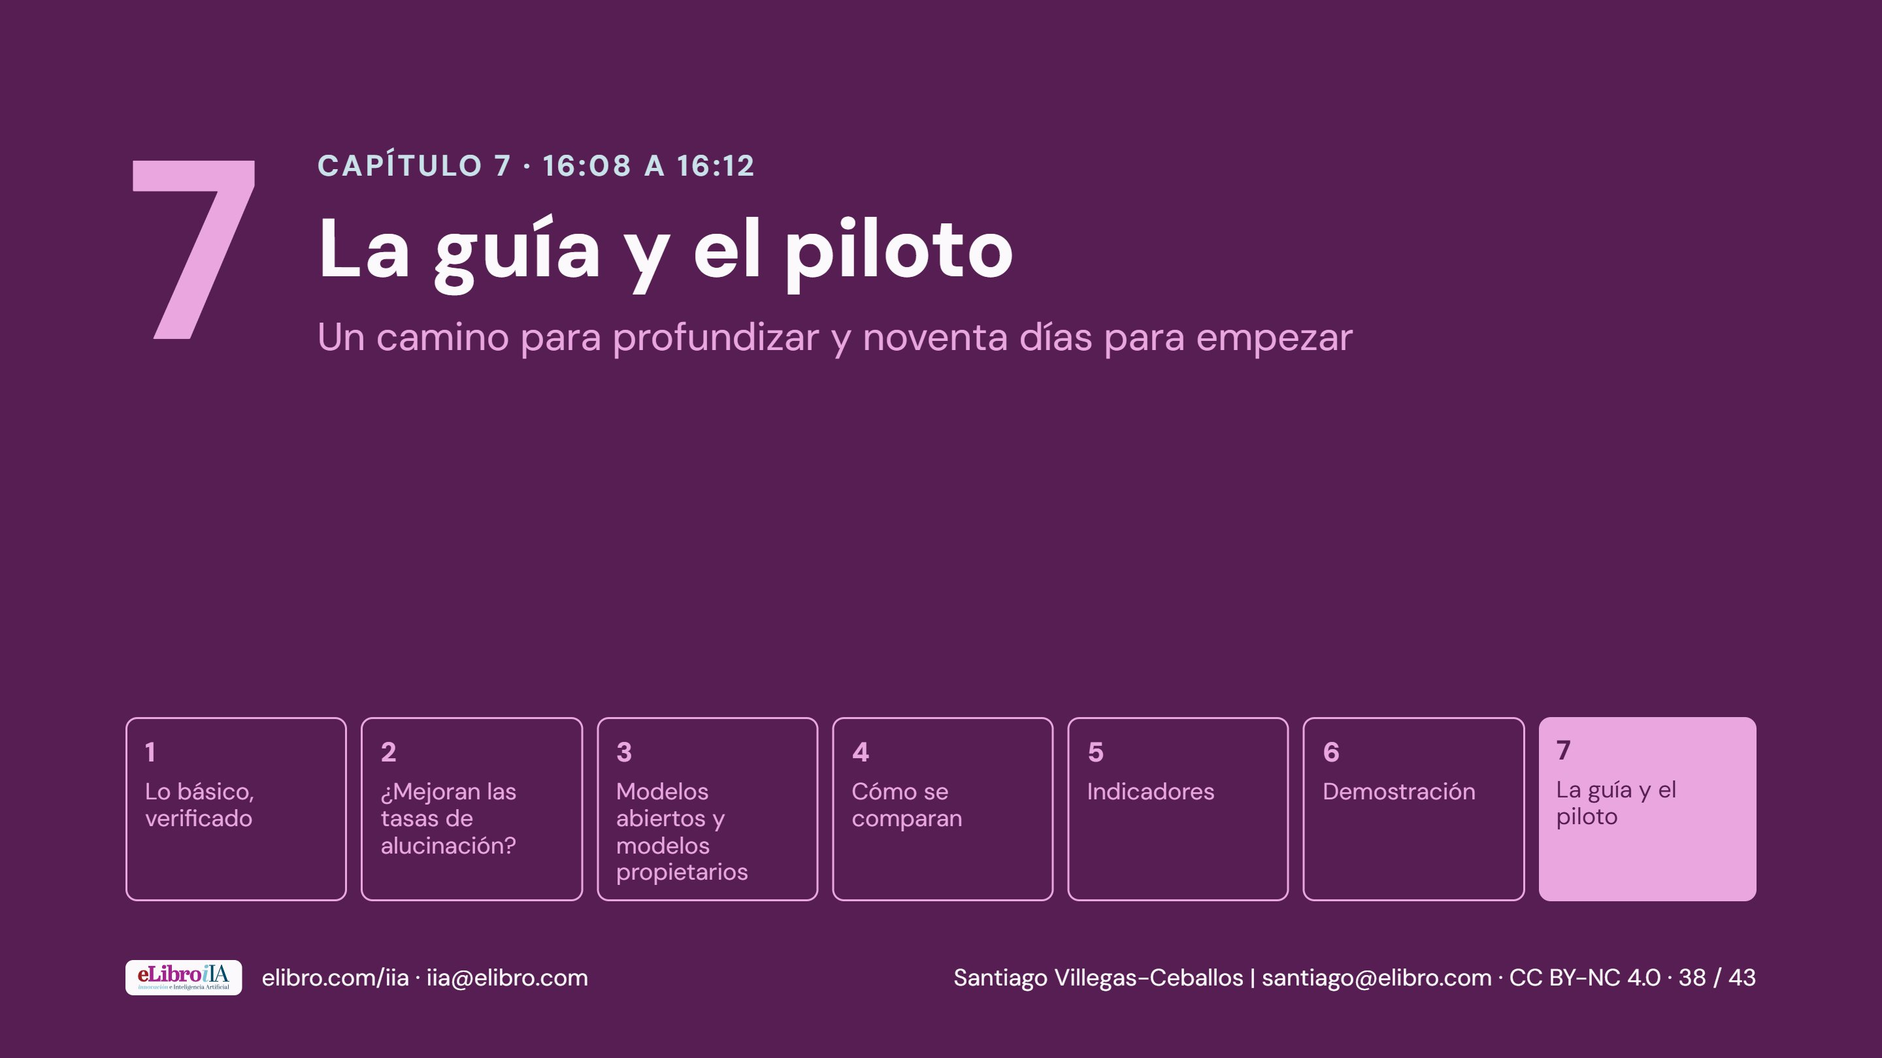
Notes:
S7 · Lámina de paso · Capítulo 7 (16:08 a 16:12) [Lámina de paso: anuncia el capítulo en una frase y avanza.] Todo lo que hoy condensé está en una guía que les dejo publicada, y un piloto de noventa días para empezar.

Slide 39
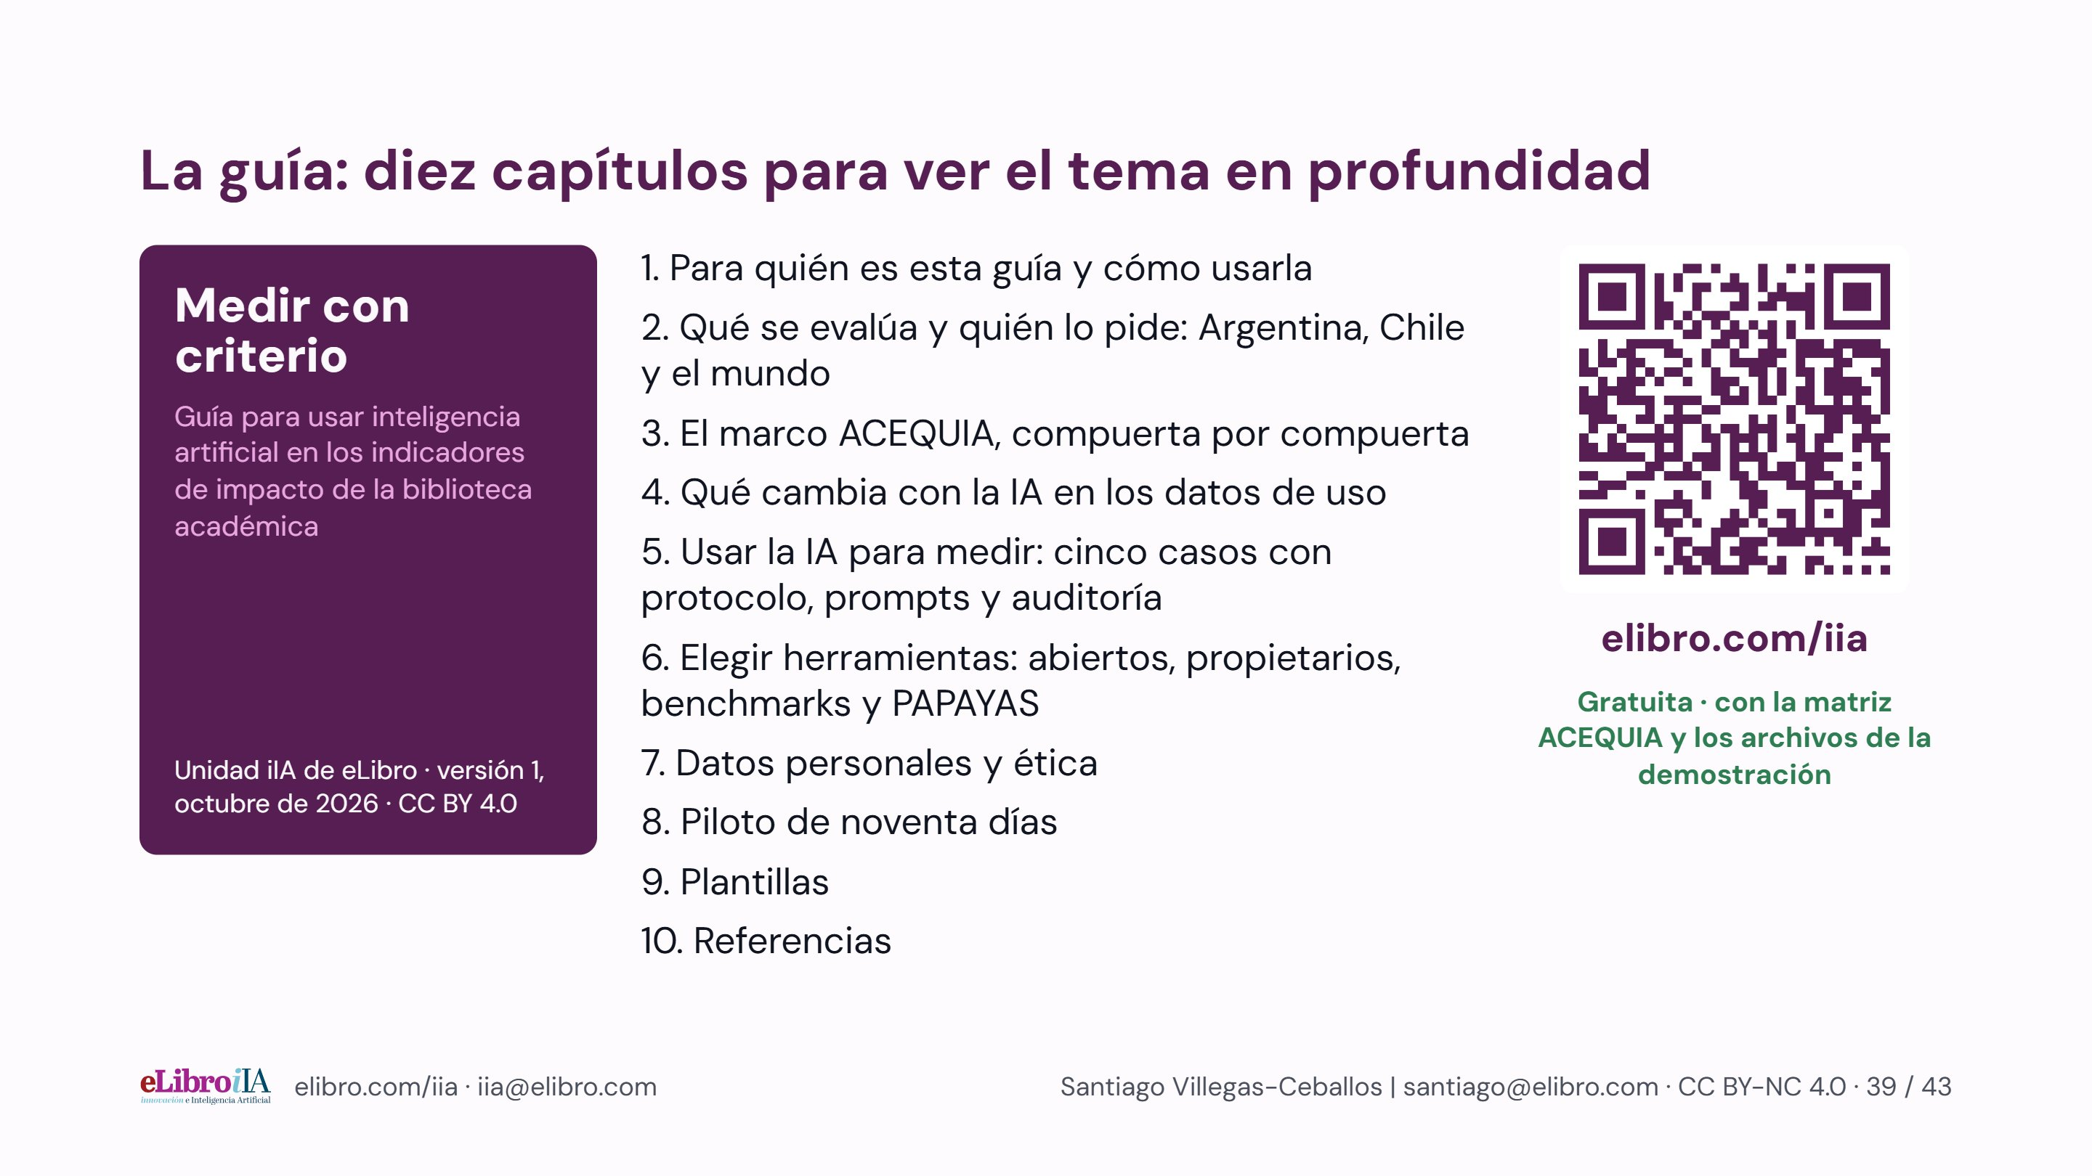
Notes:
D31 · Bloque 8 · La guía y el piloto (16:08 a 16:12) · La guía Todo lo que hoy condensé está en la guía: «Medir con criterio: guía para usar inteligencia artificial en los indicadores de impacto de la biblioteca académica». Diez capítulos: para quién es y cómo usarla; qué se evalúa y quién lo pide, en Argentina, en Chile y en el mundo; el marco ACEQUIA compuerta por compuerta, con cada indicador definido; qué cambia con la IA en los datos de uso; cinco casos de uso de la IA para medir, con protocolo, prompts y auditoría; cómo elegir herramientas, con lo que vimos hoy de abiertos, propietarios y tableros; datos personales y ética; el piloto de noventa días; las plantillas, la matriz, el protocolo de datos, el libro de códigos, el registro del ensayo, la encuesta de contribución percibida y el protocolo de verificación de referencias; y las referencias. Es gratuita, con licencia Creative Commons de atribución para el texto propio, y viene con la matriz ACEQUIA en una página y con los archivos de la demostración, incluido el guion de auditoría, para que la repitan con sus propios datos. [Según la comprobación:] Está en elibro.com/iia desde hoy; el código queda en pantalla. / Estará publicada la próxima semana en elibro.com/iia.

Slide 40
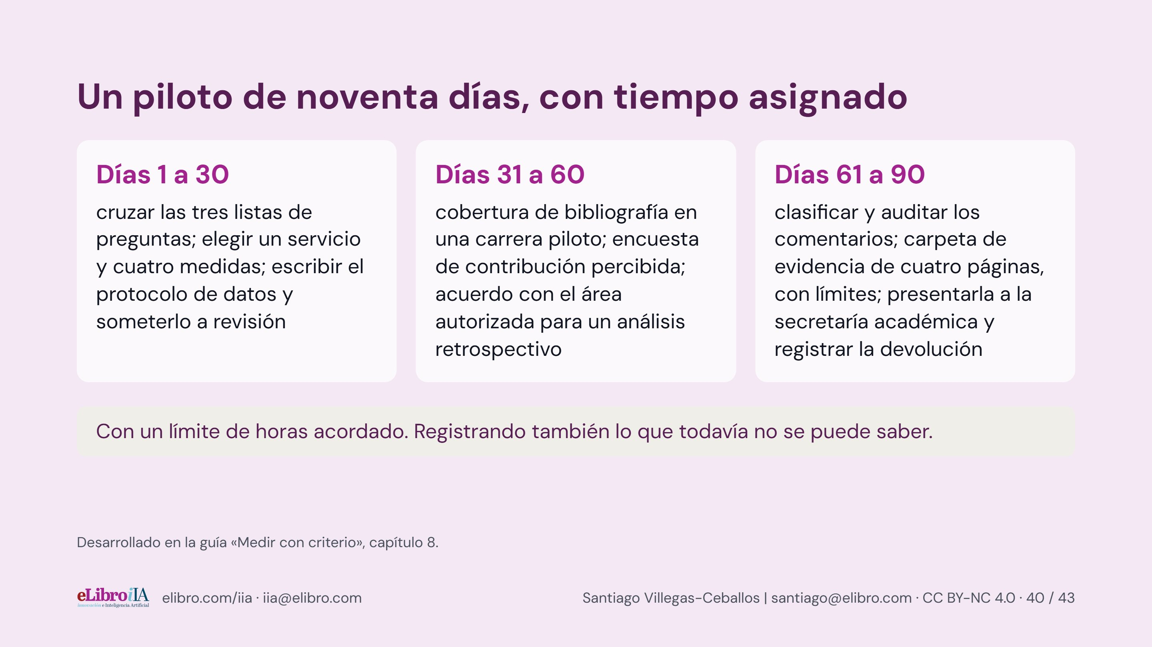
Notes:
D32 · Bloque 8 · La guía y el piloto (16:08 a 16:12) · Noventa días Y un piloto de noventa días, con pocas medidas y con tiempo explícitamente asignado, porque aunque no se compre ninguna licencia hay horas de trabajo que se desplazan; en un contexto de conflicto presupuestario y judicial por la ley de financiamiento universitario, medir no es pedir más: es poder mostrar qué hace la biblioteca con lo que tiene. En esta universidad, la respuesta institucional al informe de pares es el documento natural para que la biblioteca aparezca con sus propios números.

Slide 41
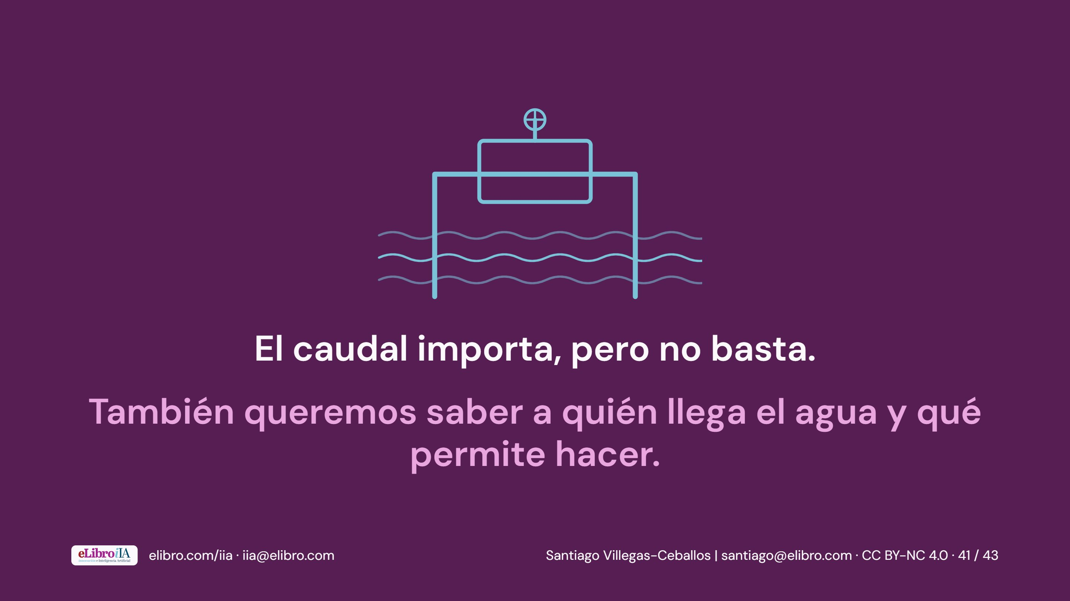
Notes:
D33 · Bloque 9 · Cierre (16:12 a 16:15) · El tomero Vuelvo a la acequia. El tomero mide el caudal, porque sin esa medida no hay reparto, y da cuenta de a quién le llegó el agua y qué permitió hacer. Las dos cosas. Hoy les pedí que midieran primero la herramienta, con sus siete propiedades y sus fechas, porque no se puede usar con criterio lo que no se entiende con precisión; y después que midieran la biblioteca, con el caudal y con el oasis. Lo que propongo no es una garantía de impacto ni de ahorro: es una forma de organizar la evidencia, con datos cuidados y límites escritos. La mejor evidencia es la que ayuda a comprender y a mejorar, no la que promete más de lo que puede demostrar.

Slide 42

Notes:
D34 · Bloque 9 · Cierre (16:12 a 16:15) · Gracias y paso al panel A las 16:50, en este mismo lugar, Raquel Pisi, Silvia Chamorro y Fernanda Olmedo van a contar la trayectoria, el estado actual y los horizontes de la ALFIN en la UNCUYO, y Graciela Bustos va a presentar BiblioFAUD 360° desde San Juan. Escúchenlas con la escalera en la cabeza: en la formación es donde se produce buena parte de lo que acabamos de aprender a medir. Muchas gracias.

Slide 43
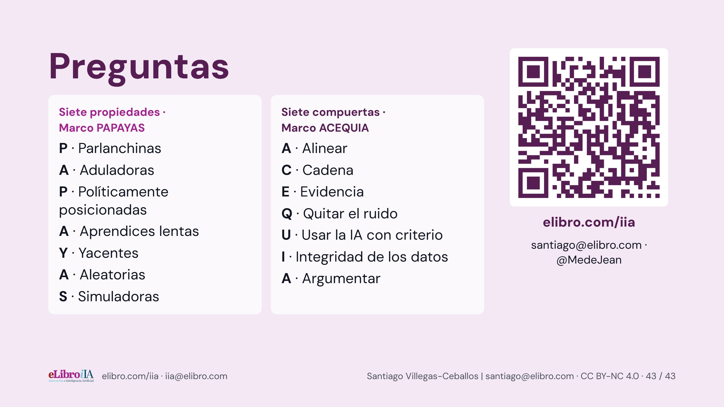
Notes:
D35 · Bloque 10 · Preguntas (16:15 a 16:30) · Preguntas [Sin moderador. Nombre e institución, repites la pregunta para la transmisión, respondes en menos de dos minutos. Si nadie levanta la mano: «Una pregunta que me hacen con frecuencia es…».] «¿Entonces las cifras que oímos hoy de 2023 ya no valen?» [Nunca nombres la charla de la mañana.] Valen como lo que son: mediciones de un modelo en una fecha. El error no está en citarlas, sino en citarlas sin modelo y sin fecha, o en suponer que describen los modelos de hoy. En este campo una cifra sin fecha es una cifra falsa, incluidas las mías: todas las que di hoy llevan año, modelo y fuente, y en seis meses algunas habrán cambiado. «Si las alucinaciones bajan, ¿para qué seguir verificando referencias?» Porque bajan en promedio, no desaparecen, y en nuestro propio campo un estudio de 2025 no encontró mejora entre ChatGPT-3.5 y 4o en preguntas de bibliotecología. Y porque en 2026, sin recuperación de información, los modelos actuales siguen fabricando entre el 8 % y el 50 % de las citas. La verificación dejó de ser una advertencia y se volvió un servicio medible. «¿Qué modelo nos recomienda?» Ninguno sin probarlo con treinta tareas reales de su biblioteca. Les recomiendo un método: las siete preguntas de la lámina D20, la prueba propia y las siete propiedades como lista de verificación. Y les recomiendo probar Latam-GPT, porque fue entrenado con datos de nuestra región y bajo licencias explícitas; probarlo no es adoptarlo. «¿Arena sirve o no sirve?» Sirve para saber qué prefieren millones de personas en conversación abierta y para comparar modelos abiertos y propietarios; no sirve para saber qué es verdad ni para elegir sin probar; y tiene sesgos documentados que su propio equipo ha empezado a corregir. «Los datos de retención los tiene la universidad y no nos los da.» No pidan datos individuales: propongan un diseño, con el protocolo de datos escrito, en el que el área autorizada haga el cruce y entregue agregados protegidos. Si la respuesta es no, documenten el motivo y busquen alternativas agregadas; una negativa no demuestra que la información no exista. «¿Usar IA para analizar comentarios de estudiantes no viola su privacidad?» Depende de qué se sube, a dónde y bajo qué condiciones: se depura localmente antes, se evalúan las condiciones concretas del servicio, se usa la herramienta institucional si existe, y el protocolo lo revisa quien tenga competencia antes de tocar un dato real. «¿La guía y la matriz son de eLibro? ¿Qué interés tiene?» Son de mi autoría, con licencia abierta para el texto propio, y las aloja eLibro, donde trabajo y que auspicia este encuentro; ese es el vínculo y lo digo con todas las letras. ACEQUIA no tiene ni pretende tener aval de la CONEAU, de la UNCUYO, de ISO ni de la IFLA. [A las 16:28, cierra: «Quedan dos minutos y sigo en el receso, mañana y por correo».] A quienes nos siguen por YouTube: la guía, la matriz y mi correo están en pantalla. Escríbanme con el indicador que elijan, y les respondo. Gracias, Mendoza. ---

